Slide 1


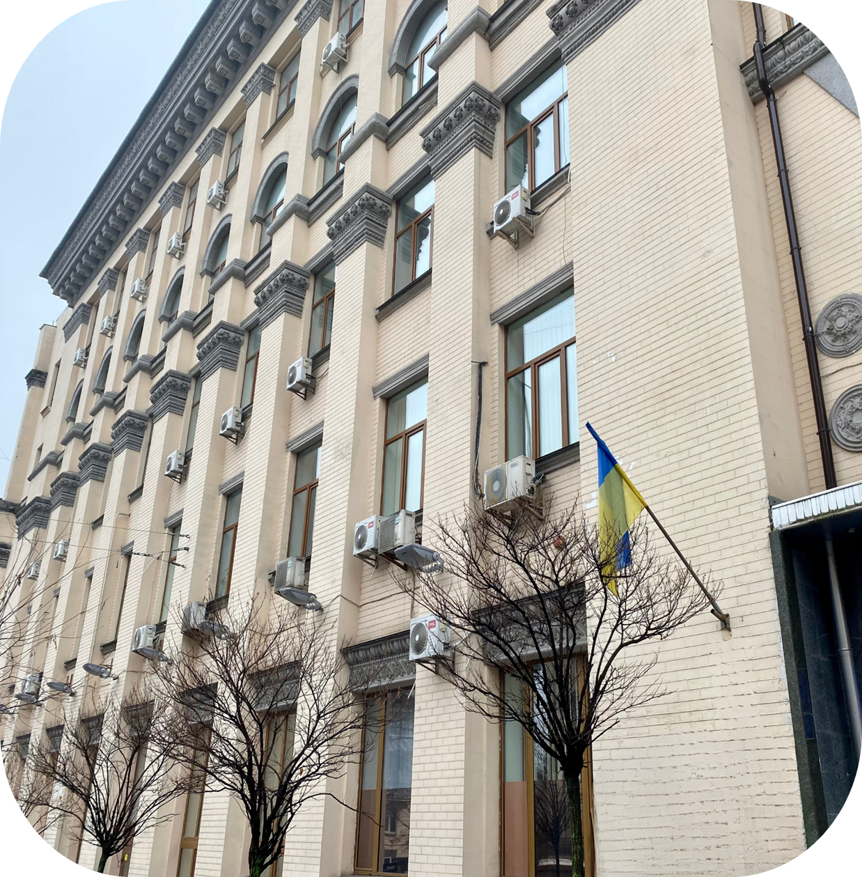
Проходження державної служби: існуючі процедури та особливості правового регулювання
Начальник Центрального міжрегіонального управління НАДС
Максим ГАВРИЛЮК

Slide 2


Slide 3
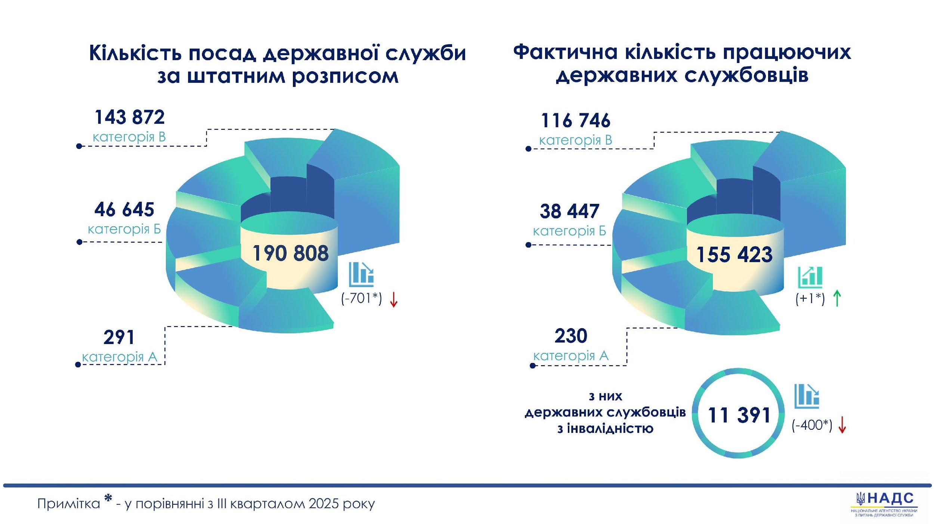
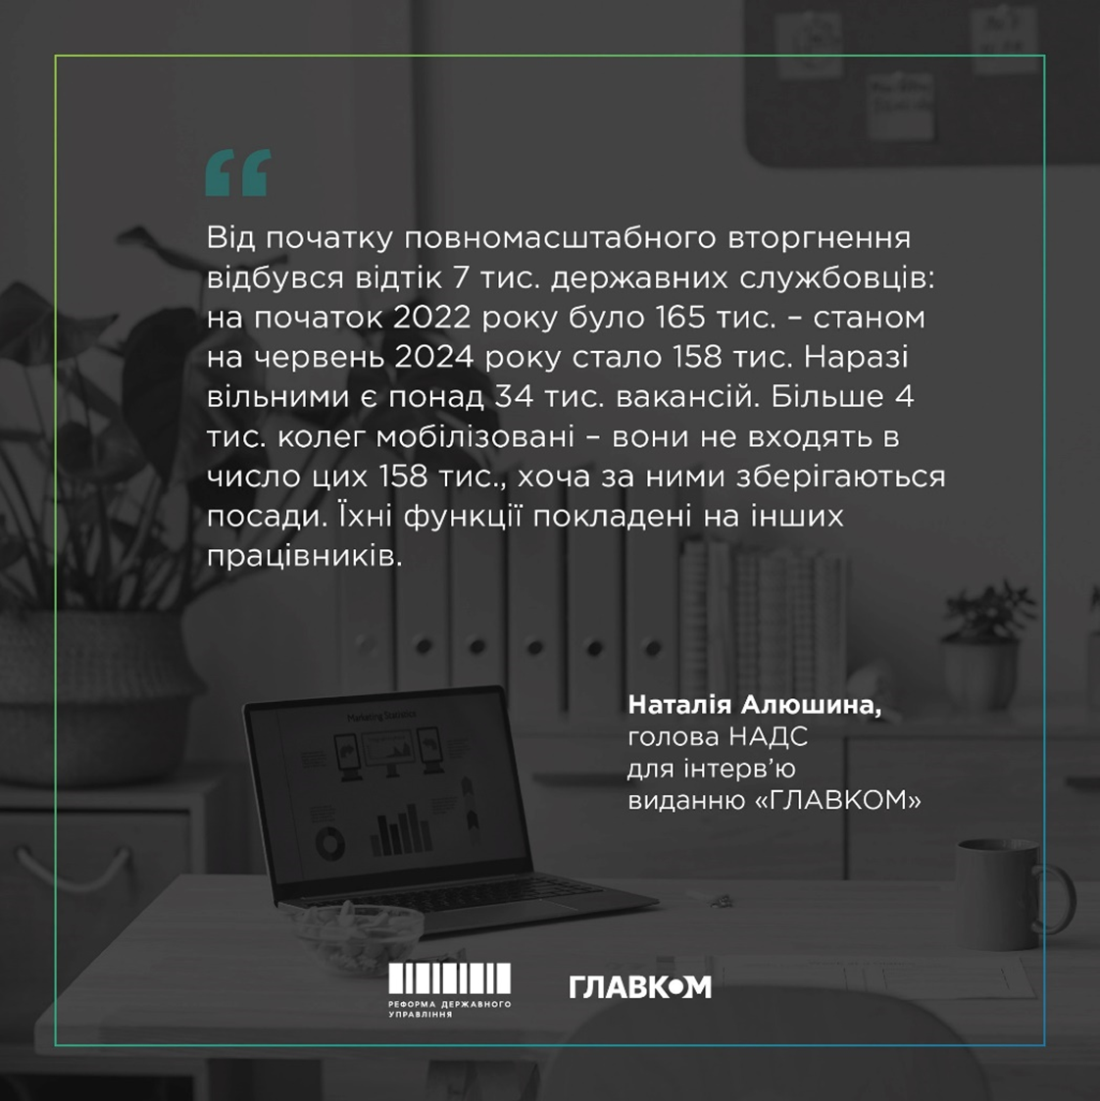

Slide 4
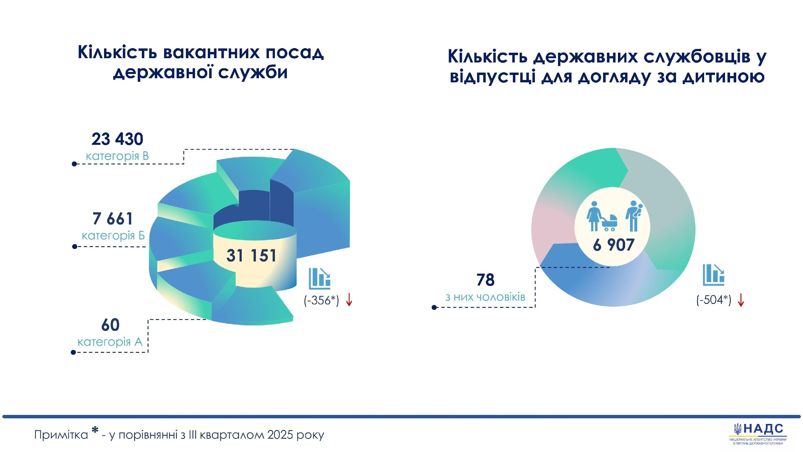

Slide 5
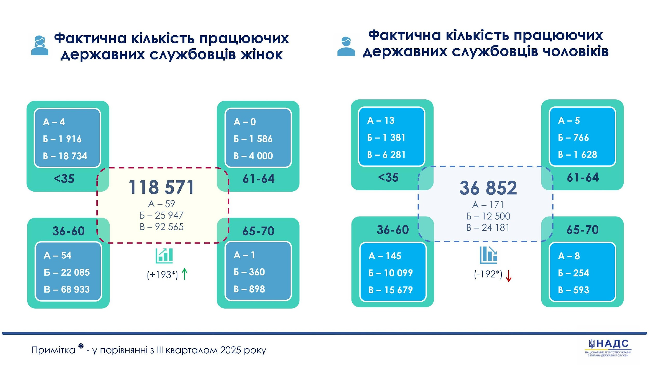

Slide 6
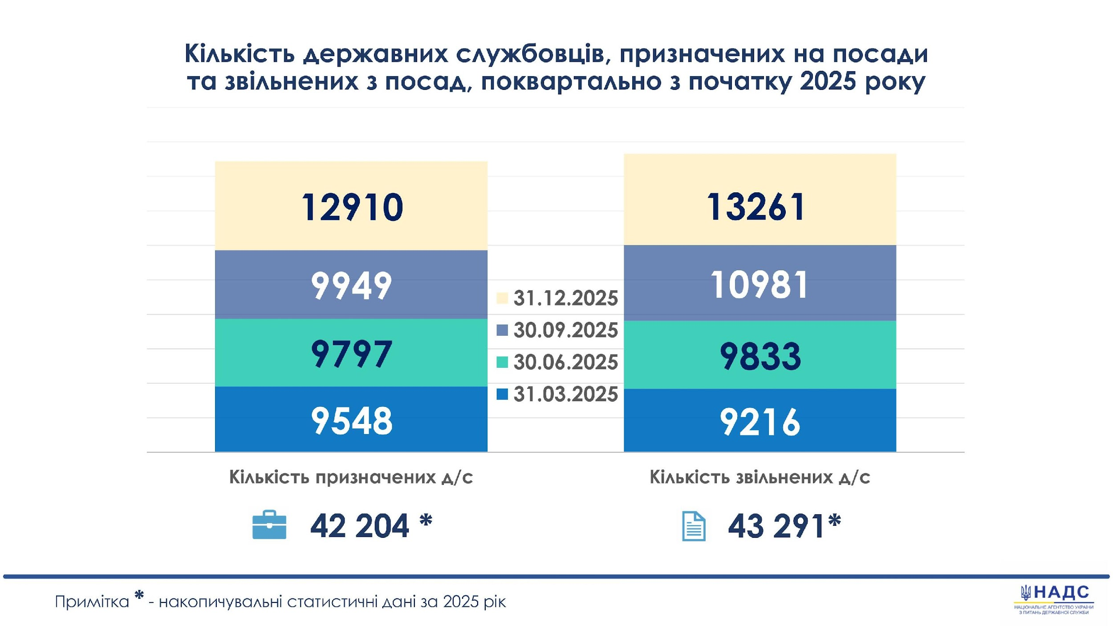

Slide 7
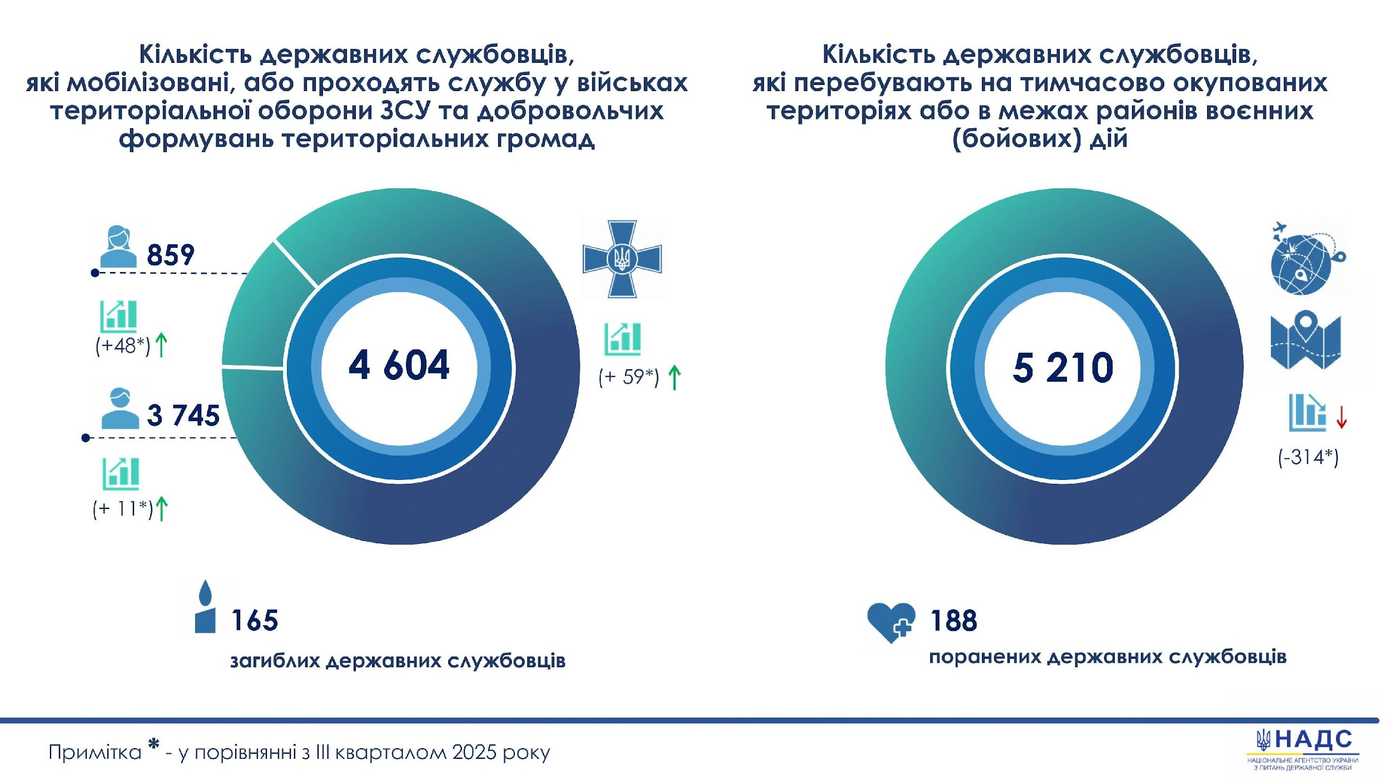

Slide 8
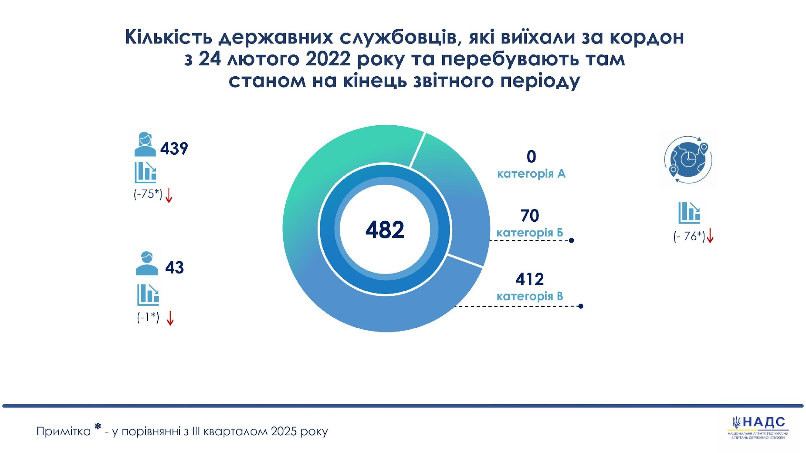

Slide 9

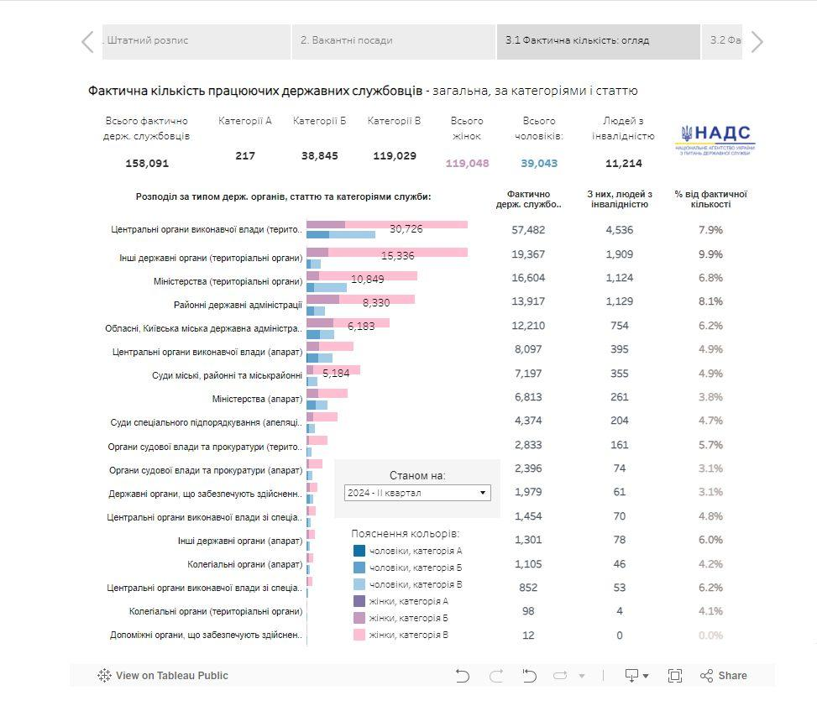
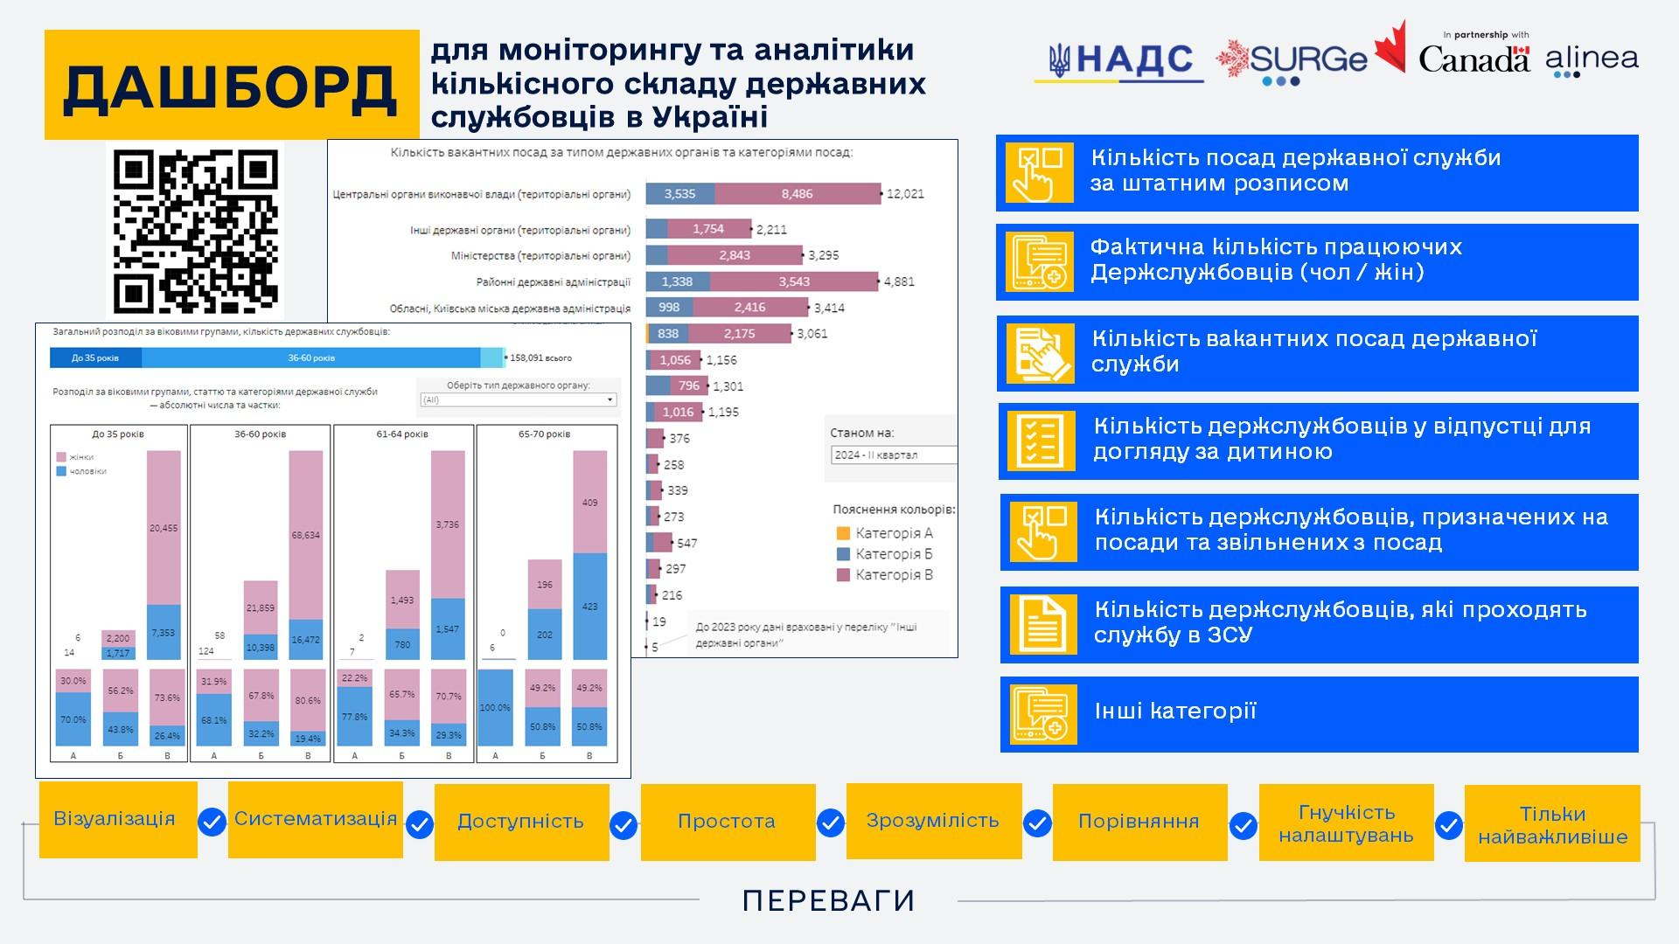
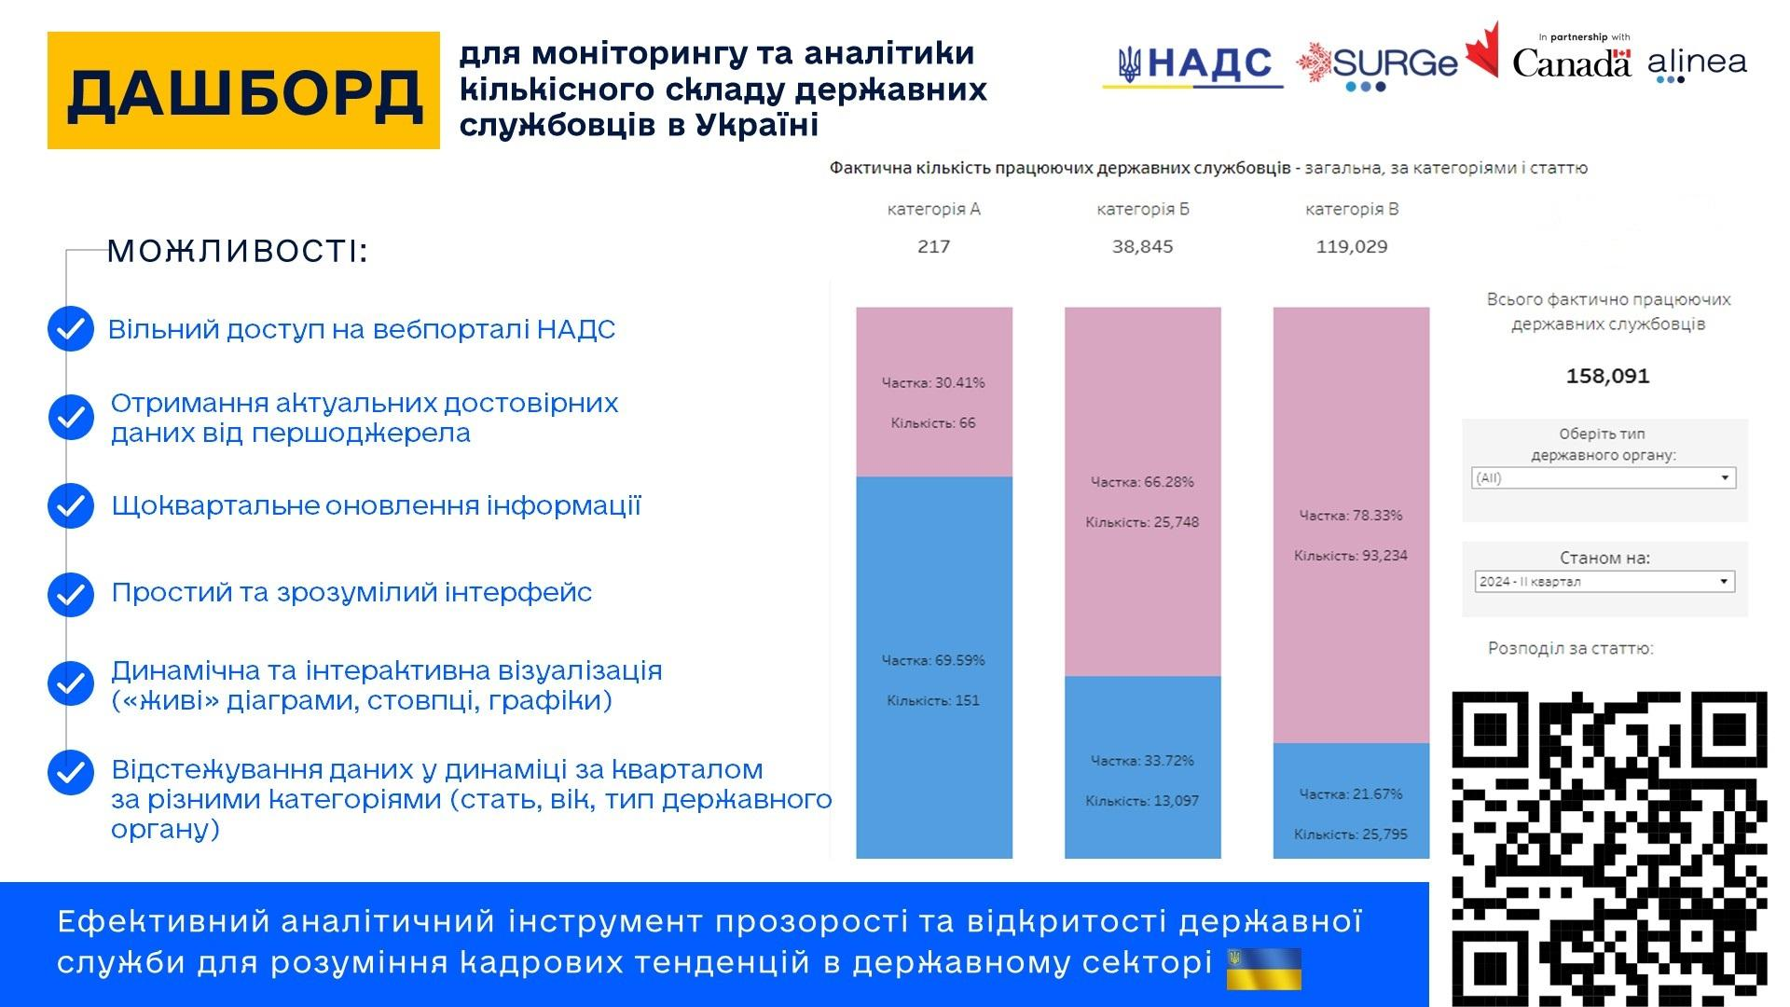

Slide 10
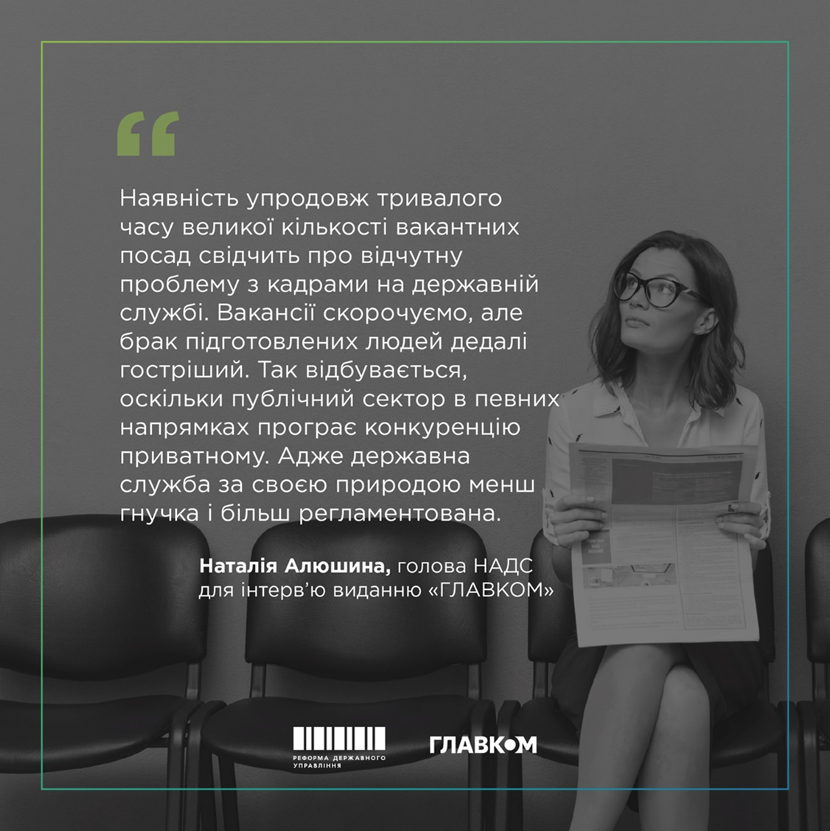

Slide 11
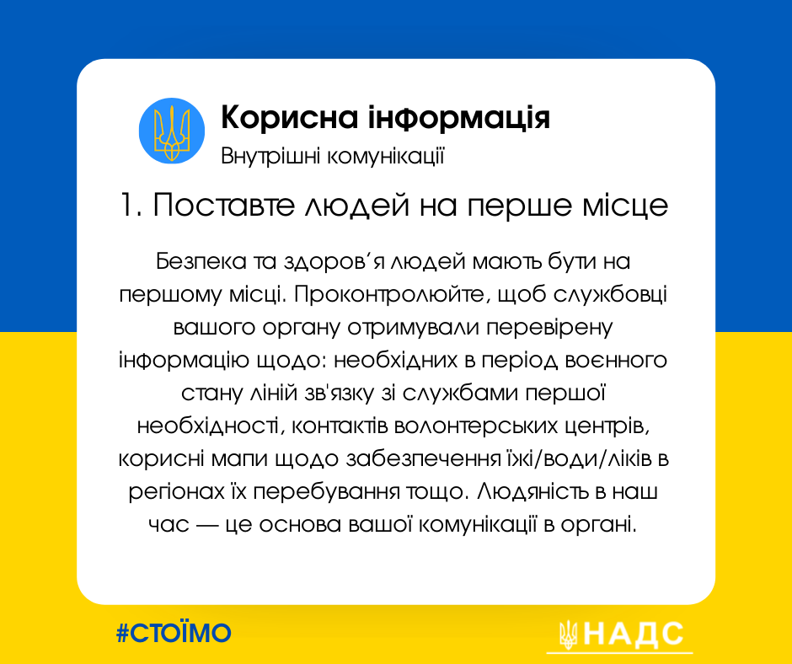

Slide 12
Щодо організації роботи державних органів в умовах воєнного стану
Залежно від ситуації в регіоні, а також завдань та функцій, які виконує в цей час орган, просимо звернути увагу на можливі формати роботи:
1) За своїми плечима ми маємо не один рік досвіду із забезпечення ефективної роботи за межами адміністративних будівель. Для її здійснення достатньо, щоб державний службовець звернувся усно або за допомогою засобів телекомунікаційного зв'язку до безпосереднього керівника та керівника самостійного структурного підрозділу (за наявності) з пропозицію щодо роботи за межами адмінбудівлі. Звісно, державний службовець, повинен мати можливість працювати та підтримувати постійну комунікацію з безпосереднім керівником. Йому встановлюються безпосереднім керівником та керівником самостійного структурного підрозділу (за наявності), перелік завдань на період роботи за межами адмінбудівлі з термінами їх виконання. Саме безпосередній керівник державного службовця забезпечує планування, моніторинг та контроль виконання встановлених державному службовцю завдань.
…«COVIDні» практики, наказ, перелік завдань…
2) У випадках, коли ми розуміємо, що забезпечення роботи державного службовця на робочому місці або ж за межами адміністративної будівлі є неможливим – доцільно оформити простій (статті 34, 113 КЗпП), який встановлюється розпорядчим актом у відповідному органі. Рішення про простій може бути прийняте по відношенню до окремого службовця, до структурного підрозділу чи до державного органу.
Подбайте, щоб кожен службовець володів повною інформацією щодо роботи його державного органу. В цей час, для збереження нашої країни, маємо продовжити робити все від нас залежне. Колеги, стоїмо! Україна понад усе!

Slide 13
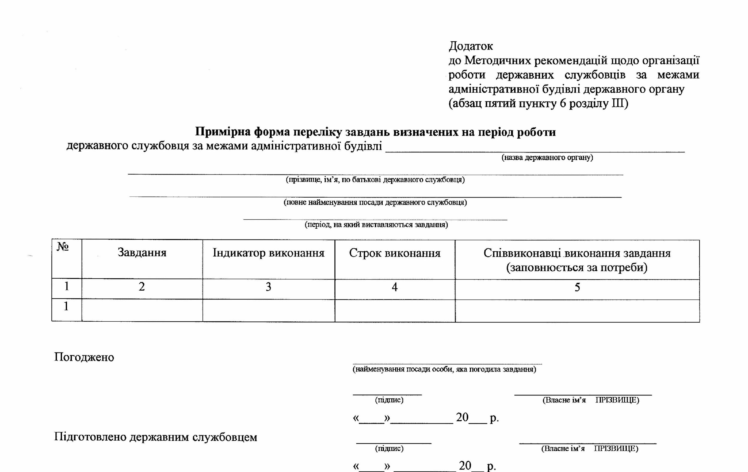
Методичні рекомендації щодо організації роботи державних службовців за межами адміністративної будівлі державного органу, затверджені наказом НАДС від 13.11.2020 № 215-20
Підготовка до роботи за межами адмінбудівлі
Процедура встановлення роботи державних службовців за межами
адмінбудівлі
Організація діяльності державного органу з урахуванням роботи державних службовців за межами адмінбудівлі

Slide 14
До найпоширеніших видів тривалої відсутності державного службовця, що викликає необхідність тимчасового заміщення відповідної посади, можна віднести зокрема відпустку у зв'язку з вагітністю та пологами, відпустку для догляду за дитиною до досягнення нею трирічного віку, відпустки без збереження заробітної плати на період карантину або періоду дії воєнного стану, відповідно до статті 26 Закону України «Про відпустки» та статті 12 Закону України «Про організацію трудових відносин в умовах воєнного стану», а також призов на військову службу.
В ситуації, що склалася в Україні, значна кількість державних службовців перебуває у простої. Відповідно до статті 34 Кодексу законів про працю України простій - це зупинення роботи, викликане відсутністю організаційних або технічних умов, необхідних для виконання роботи, невідворотною силою або іншими обставинами.
Згідно з пунктом 1 постанови Кабінету Міністрів України від 07 березня 2022 року № 221 керівникам державних органів, підприємств, установ та організацій, що фінансуються або дотуються з бюджету, надано право до припинення чи скасування воєнного стану в Україні в межах фонду заробітної плати праці, передбаченого у кошторисі, самостійно визначати розмір оплати часу простою працівників, але не нижче від двох третин тарифної ставки встановленого працівникові тарифного розряду (посадового окладу).

Slide 15
Роз’яснення НАДС від 14.10.2024 № 189 р/з «Щодо окремих питань забезпечення державними службовцями ефективного виконання функцій державних органів в умовах воєнного стану»
Запровадження простою у діяльності державних службовців можливе тільки у разі наявності підстав, що визначені статтею 34 Кодексу законів про працю України, і передбачає існування обставин невідворотної сили та інших обставин, які спричинили відсутність організаційних або технічних умов, необхідних для здійснення відповідно до частини другої статті 1 Закону встановлених для посади державного службовця повноважень, безпосередньо пов’язаних з виконанням завдань і функцій державного органу.
Рішення (накази, розпорядження) мають містити посилання на фактичні обставини, які б свідчили про відсутність необхідних умов для здійснення державними службовцями повноважень за посадою, об’єктивну неможливість виконання ними посадових обов’язків саме через настання цих обставин.
При цьому, дія воєнного стану на території України не може слугувати безумовною підставою оголошення простою у роботі державного органу, його апарату (секретаріату), структурного підрозділу, територіального органу або у роботі окремих державних службовців у разі, якщо чинники запровадження простою, передбачені статтею 34 Кодексу законів про працю України, відсутні.
Обов’язковою умовою для запровадження простою у роботі державних службовців є відсутність організаційних і технічних можливостей для виконання посадових обов’язків, зокрема, відсутність можливостей організувати виконання державними службовцями завдань за посадою за межами адміністративної будівлі державного органу (дистанційну роботу), у тому числі з можливістю віддаленого доступу за допомогою інформаційно-комунікаційних технологій, залежно від особливостей реалізації функцій і завдань державного органу.

Slide 16
ПКМУ від 12.04.2022 № 440 «Деякі питання організації роботи державних службовців та працівників державних органів у період воєнного стану»
1. Установити, що у період воєнного стану для державних службовців та працівників державного органу, які перебувають на території України, за рішенням керівника державної служби в державному органі може запроваджуватися дистанційна робота у разі наявності організаційних і технічних можливостей для виконання їх посадових обов’язків.
2. Робота державних службовців та працівників державного органу за межами України допускається лише у разі службового відрядження, оформленого в установленому порядку.
3. У разі перебування державного службовця або працівника державного органу в робочий час в Україні поза межами робочого місця без рішення керівника державної служби, зазначеного в пункті 1 цієї постанови, або за кордоном, крім перебування у службовому відрядженні, оформленому в установленому порядку, до них може бути застосоване дисциплінарне стягнення відповідно до закону.
4. Скасувати наказ Національного агентства України з питань державної служби від 17.03.2022 р. № 20-22 “Про внесення змін до Типових правил внутрішнього трудового розпорядку”.
5. Ця постанова набирає чинності з дня її опублікування, крім пункту 3, який набирає чинності з 25 квітня 2022 року. ОПУБЛІКОВАНО 14.04.2022

Slide 17
Типові правила внутрішнього службового розпорядку, наказ НАДС від 03.03.2016 № 50
За ініціативою державного службовця і згодою його безпосереднього керівника та керівника самостійного структурного підрозділу (за наявності) такому державному службовцю може встановлюватися гнучкий режим робочого часу, який є відмінним від визначеного правилами внутрішнього службового розпорядку режиму роботи державного органу.
Гнучкий режим робочого часу встановлюється на визначений строк або безстроково з урахуванням необхідності дотримання норми робочого часу, передбаченого Законом України «Про державну службу», або тривалості встановленого для державного службовця неповного робочого часу (неповного робочого дня або неповного робочого тижня).
Гнучкий режим робочого часу може бути фіксованим або змінним.
…Стаття 60-2. Дистанційна робота, Віддалена та надомна…
При фіксованому режимі робочого часу державного службовця визначається початок і кінець робочого часу, час початку і закінчення перерви для відпочинку і харчування. При цьому державному службовцю може визначатись відмінна від встановленої у державному органі тривалість роботи по днях тижня, а також поділ робочого дня на частини.
При змінному режимі робочого часу державного службовця відсутній фіксований початок, кінець і тривалість робочого дня, на державного службовця не поширюється встановлена у державному органі тривалість роботи по днях тижня, за потреби можуть визначатися періоди часу, в які державний службовець зобов’язаний бути присутнім на робочому місці. При змінному режимі робочого часу державного службовця є обов’язковим облік щоденної тривалості його робочого дня. Змінний режим робочого часу державного службовця може встановлюватися у державному органі, у якому функціонує відповідна комп’ютерна програма, що є складовою автоматизованої системи контролю доступу до приміщень адміністративних будівель такого органу і дозволяє здійснювати автоматизований облік робочого часу державних службовців цього державного органу.

Slide 18
За ініціативою державного службовця і згодою його безпосереднього керівника та керівника самостійного структурного підрозділу (за наявності) такий державний службовець може виконувати завдання за посадою за межами адміністративної будівлі державного органу. Для цього державний службовець повинен погодити у письмовій формі, зокрема засобами телекомунікаційного зв’язку, перелік відповідних завдань та строки їх виконання з безпосереднім керівником та керівником самостійного структурного підрозділу (за наявності).
Для державного службовця обсяг завдань за посадою за межами адміністративної будівлі державного органу повинен визначатись з урахуванням тривалості його робочого часу.
За межами адміністративної будівлі державного органу можуть виконуватися завдання, якщо їх якісне, ефективне та результативне виконання не потребує:
- використання інформації з обмеженим доступом;
- доступу до комп’ютерного, телекомунікаційного та/або програмного забезпечення, яке функціонує лише у межах приміщення державного органу;
- обов’язкового перебування в приміщенні державного органу.
Правилами внутрішнього службового розпорядку в державному органі можуть визначатись додаткові умови виконання державними службовцями завдань за посадою за межами адміністративної будівлі державного органу залежно від особливостей реалізації функцій і завдань цього державного органу.
Час виконання державним службовцем завдань за посадою за межами адміністративної будівлі державного органу обліковується як робочий час.

Slide 19
Щодо надсилання документів (заяв про надання відпусток, переведення, звільнення тощо) в електронному вигляді або різними засобами телекомунікаційного зв’язку
В сьогоднішніх умовах в більшості випадків не завжди є можливість працівникам подавати необхідні заяви в паперовому вигляді із власноручними підписами.
Звертаємо увагу, що оскільки законодавство не містить визначених форм та обсягів таких заяв, вони можуть бути складені в будь-якій формі, проте мають містити чітке, однозначне і зрозуміле волевиявлення заявника. Таким чином, письмові заяви також можуть подаватись в електронній формі з накладенням кваліфікованих електронних підписів.
У разі, коли і електронні кваліфіковані підписи недоступні, такі заяви можуть бути надані в письмовій формі будь-якими засобами телекомунікаційного зв’язку (електронна пошта, WhatsApp, Telegram тощо) без накладання згаданих підписів. В такому випадку відповідну заяву, написану на папері і підписану заявником, доцільно сфотографувати і переслати уповноваженій особі органу. Але це, звісно, якщо є така можливість. Якщо ж такої можливість немає, то відповідну заяву надішліть у формі текстового повідомлення, що відповідає наведеним вище критеріям. Як свідчить судова практика, у разі отримання відповідних заяв (повідомлень) працівників в електронній формі, це спонукає роботодавця перевірити справжнє волевиявлення працівника у разі наявності сумнівів щодо такого волевиявлення (постанова Чернівецького апеляційного суду від 04.03.2019 у справі № 725/4244/18).
Нагадуємо, що ознайомлення державних службовців з виданими щодо них наказами можна здійснювати шляхом їх вручення або надсилання поштою, в тому числі з використанням інших засобів телекомунікаційного зв’язку, відповідно до статті 9⁻¹ Закону України “Про державну службу”.
Тобто, відсканований наказ доцільно надіслати на електронну пошту державного службовця, або сфотографований документ направити через месенджер, доступний державному службовцю. Таке ознайомлення фіксується відповідним протоколом.

Slide 20
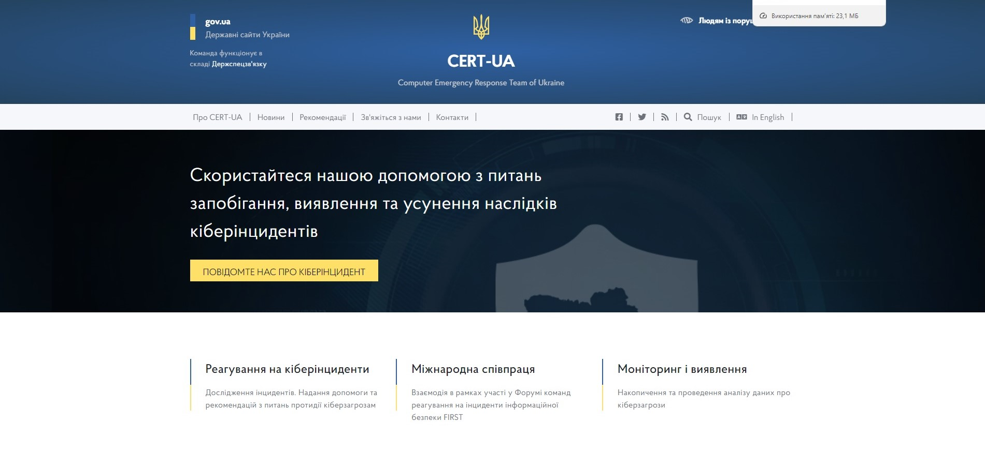
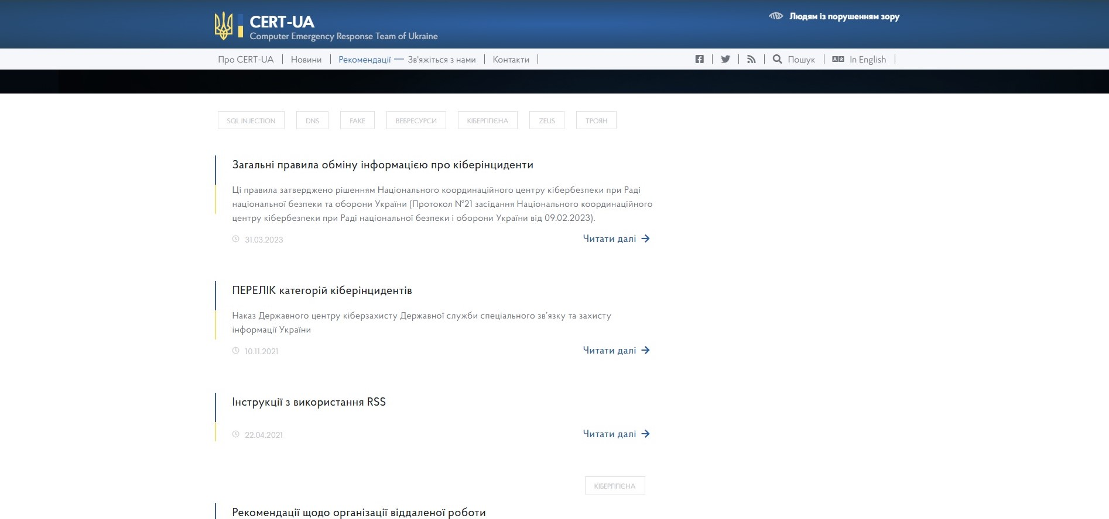

Slide 21
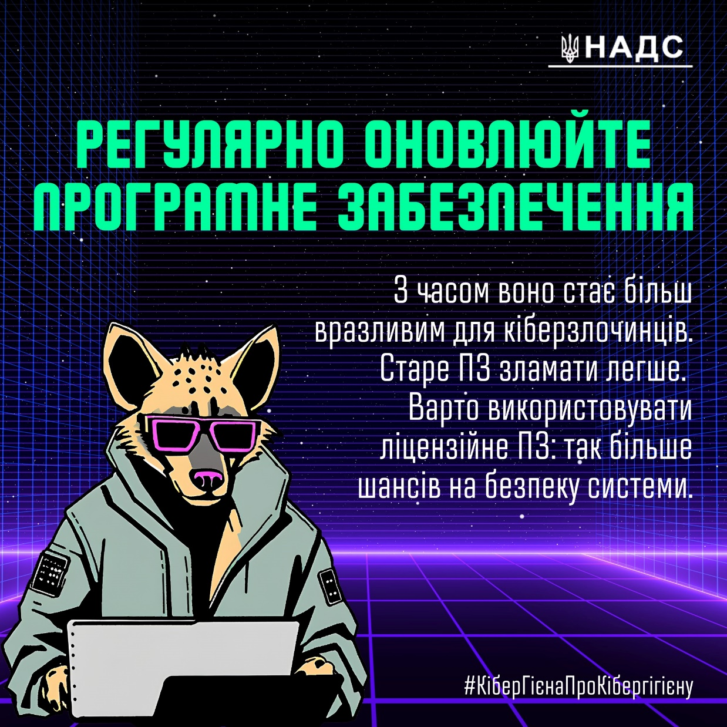

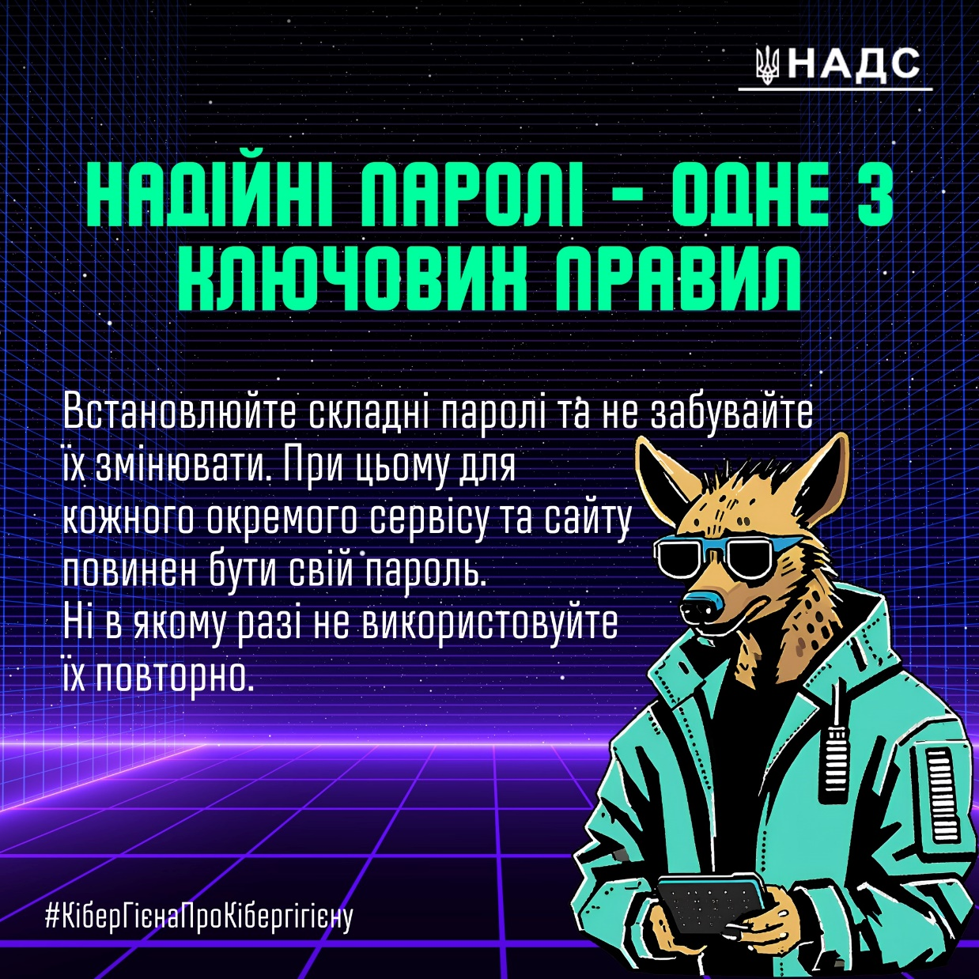




Slide 22

Призначення

Slide 23
Закон України від 12.05.2015 № 389-VIII «Про правовий режим воєнного стану» (зміни від 31.03.2023 і пізніші)
У період дії воєнного стану особи призначаються на посади державної служби, посади в органах місцевого самоврядування, посади керівників суб’єктів господарювання державного сектору економіки, комунальних підприємств, установ, організацій керівником державної служби або суб’єктом призначення, сільським, селищним, міським головою, головою районної, районної у місті, обласної ради, начальником відповідної військової адміністрації без конкурсного відбору, обов’язковість якого передбачена законом, на підставі поданої заяви, заповненої особової картки встановленого зразка та документів, що підтверджують наявність у таких осіб громадянства України, освіти та досвіду роботи згідно з вимогами законодавства, встановленими щодо відповідних посад.
…Портал вакансій державної служби, шляхи пошуку кандидатів, вимоги…
Державні службовці та посадові особи місцевого самоврядування, призначені відповідно до абзацу першого цієї частини, не можуть бути переведені на інші посади державної служби або посади в органах місцевого самоврядування.
Дія цієї частини не застосовується при призначенні на посади державної служби, за якими спеціальним законом встановлено порядок виконання обов’язків у разі відсутності керівника державного органу (у тому числі у разі припинення його повноважень чи звільнення з посади), крім випадків, якщо встановлений спеціальним законом порядок неможливо застосувати через відсутність осіб, на яких може бути покладено виконання обов’язків керівника державного органу.

Slide 24
Особи, призначені на посади у період дії воєнного стану, для забезпечення проведення спеціальної перевірки, передбаченої Законом України "Про запобігання корупції", а також перевірки, передбаченої Законом України "Про очищення влади", подають документи, передбачені частиною другою статті 57 Закону України "Про запобігання корупції", не пізніше 31 січня 2024 року, у разі якщо такі декларації та/або документи не були подані ними раніше, або протягом 90 календарних днів з дня припинення обставин, визначених абзацами другим і третім частини восьмої цієї статті.
Після припинення чи скасування воєнного стану, але не пізніше шести місяців з дня його припинення чи скасування, на посади державної служби, посади в органах місцевого самоврядування, посади керівників суб’єктів господарювання державного сектору економіки, посади керівників комунальних підприємств, установ, організацій, на які особи призначені відповідно до абзацу першого частини п’ятої цієї статті, оголошується конкурс. Граничний строк перебування особи на посаді, на яку її призначено відповідно до абзацу першого частини п’ятої цієї статті, становить 12 місяців з дня припинення чи скасування воєнного стану.

Slide 25
Відновлення спецперевірок (після 20.09.2023 р.)
Законом України від 20 вересня 2023 року № 3384-IX «Про внесення змін до деяких законів України про визначення порядку подання декларацій осіб, уповноважених на виконання функцій держави або місцевого самоврядування, в умовах воєнного стану» внесено зміни до Закону України від 12 травня 2015 року № 389-VIII «Про правовий режим воєнного стану» (далі – Закон № 389), яким зокрема відновлено декларування державних службовців, а це, у свою чергу, передбачає відновлення спеціальних перевірок та перевірок, передбачених Законом України «Про очищення влади».
Звертаю увагу, що у Законі № 389 також передбачені випадки, в яких такі перевірки не проводяться (частина 8 статті 10 Закону № 389).
Крім того, слід врахувати, що спеціальна перевірка проводиться стосовно претендентів на посаду, що передбачає відповідальне або особливо відповідальне становище та посаду з підвищеним корупційним ризиком. Перелік таких осіб визначено в статті 56 Закону України «Про запобігання корупції».

Slide 26
Особи, звільнені з посад державної служби та служби в органах місцевого самоврядування у період дії воєнного стану, протягом одного року після припинення чи скасування воєнного стану можуть бути прийняті на рівнозначні або нижчі посади державної служби та служби в органах місцевого самоврядування без проведення конкурсу.
«Щодо окремих питань призначення осіб на посади державної служби після припинення чи скасування воєнного стану»
Роз’яснення НАДС від 22.06.2023 № 168-р/з
Після припинення або скасування воєнного стану особи можуть бути призначені без конкурсного відбору виключно на рівнозначні або нижчі посади по відношенню до тієї посади, на яку вони були призначені відповідно до Закону України «Про державну службу».
Прийняття рішення про призначення зазначених осіб на рівнозначну чи нижчу посаду є правом відповідного керівника державної служби або суб’єкта призначення, а не обов’язком.

Slide 27
Щодо призначення на посаду державної служби на період заміщення тимчасово відсутнього державного службовця, за яким зберігається посада
Згідно зі статтею 41 Закону № 889 державний службовець з урахуванням його професійної підготовки та професійних компетентностей може бути переведений без обов’язкового проведення конкурсу:
1) на іншу рівнозначну або нижчу вакантну посаду в тому самому державному органі, у тому числі в іншій місцевості (в іншому населеному пункті), - за рішенням керівника державної служби або суб’єкта призначення;
2) на рівнозначну або нижчу вакантну посаду в іншому державному органі, у тому числі в іншій місцевості (в іншому населеному пункті), - за рішенням суб’єкта призначення або керівника державної служби в державному органі, з якого переводиться державний службовець, та суб’єкта призначення або керівника державної служби в державному органі, до якого переводиться державний службовець.

Slide 28
Роз’яснення НАДС від 13 серпня 2025 року № 195-р/з «Щодо переведення державних службовців на рівнозначну або нижчу посаду державної служби у 2025 році в державних органах, що провели класифікацію посад державної служби»
Згідно зі статтею 2 Закону № 889 рівнозначна посада - це посада державної служби, що належить до однієї підкатегорії посад державної служби з урахуванням рівнів державних органів.
Водночас Законом України від 11 березня 2025 року № 4282-ІХ «Про внесення змін до деяких законів України щодо впровадження єдиних підходів в оплаті праці державних службовців на основі класифікації посад» (далі - Закон № 4282), передбачено, що до внесення змін у Закон № 889 рівнозначною посадою державної служби в державному органі, що провів класифікацію посад державної служби, визначається посада державної служби, що належить до тієї самої категорії і того самого рівня посад державної служби з урахуванням юрисдикції державного органу.
У той же час Законом № 4282 не визначено поняття «вища посада» і «нижча посада».

Slide 29
вища посада - це посада державної служби, яка належить до вищої категорії, або яка належить до вищого рівня посад державної служби незалежно від юрисдикції державного органу, а також посада державної служби у державному органі з вищою юрисдикцією в межах одного рівня посад державної служби;
нижча посада - це посада державної служби, що належить до нижчої категорії, або належить до нижчого рівня посад державної служби незалежно від юрисдикції державного органу, а також посада державної служби у державному органі з нижчою юрисдикцією державного органу в межах одного рівня посад державної служби.
Згідно із пунктом 2 Каталогу рівень посади - це ознака, що відображає якісні відмінності у характеристиках складності та відповідальності роботи на певному рівні службової діяльності на посадах державної служби.

Slide 30
Так для посад державної служби категорії «А», які є керівниками державної служби в державних органах або здійснюють колективне керівництво колегіальним державним органом, та посад державної служби категорії «Б», які є керівниками державної служби в державних органах визначено:
I (перший) керівний рівень;
II (другий) керівний рівень;
III (третій) керівний рівень;
Для посад державної служби категорії «Б»:
IV (четвертий) керівний рівень;
V (п’ятий) керівний рівень;
VI (шостий) керівний рівень.
Для посад державної служби категорії «В»:
VII (вищий) фаховий рівень;
VIII (середній) фаховий рівень;
IX (початковий) фаховий рівень.

Slide 31
Посада «начальник управління у складі департаменту Київської міської державної адміністрації» належить до V (п’ятого) керівного рівня посад державної служби категорії «Б» в державному органі, юрисдикція якого поширюється на територію міста Києва.
Посада «начальник управління структурного підрозділу районної в місті Києві державної адміністрації» (структурний підрозділ із статусом юридичної особи публічного права) належить до III (третього) керівного рівня посад державної служби категорії «Б» в державному органі, юрисдикція якого поширюється на територію району у місті Києві.
Посада «начальник управління структурного підрозділу районної в місті Києві державної адміністрації» (III керівний рівень) належить до вищого керівного рівня ніж посада «начальник управління у складі департаменту Київської міської державної адміністрації» (V керівний рівень).
Отже, начальник управління у складі департаменту Київської міської державної адміністрації, який призначений на посаду державної служби на підставі положень Закону № 889, не може бути переведений відповідно до статті 41 Закону № 889 на посаду начальника управління структурного підрозділу районної в місті Києві державної адміністрації.

Slide 32
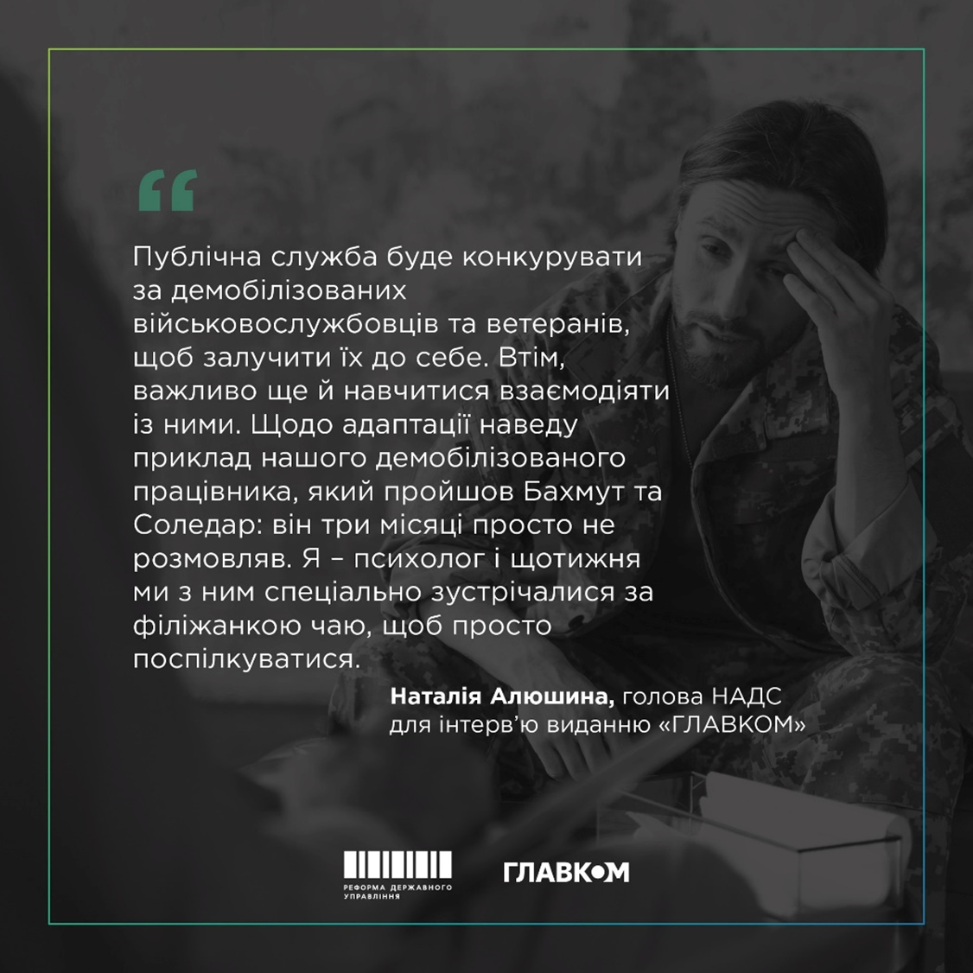

Slide 33



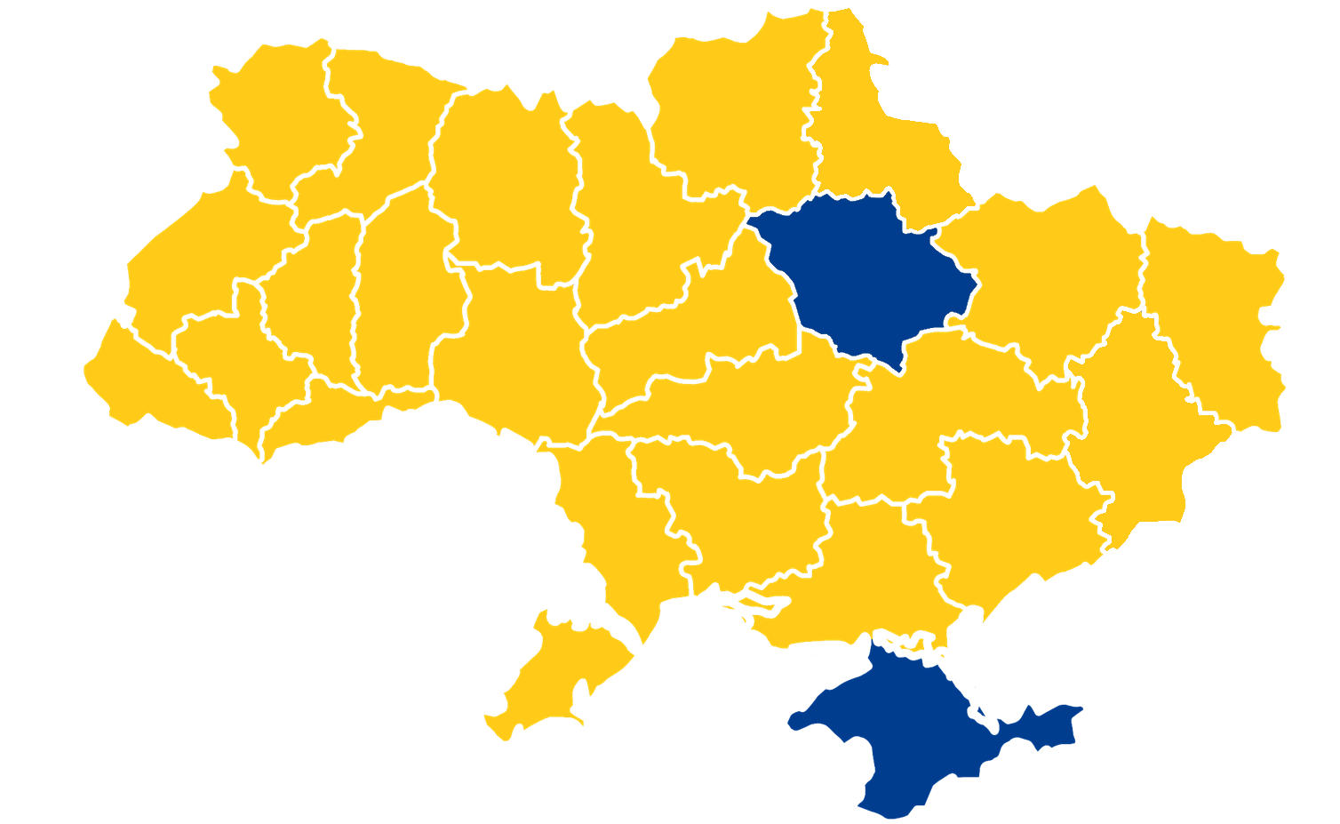
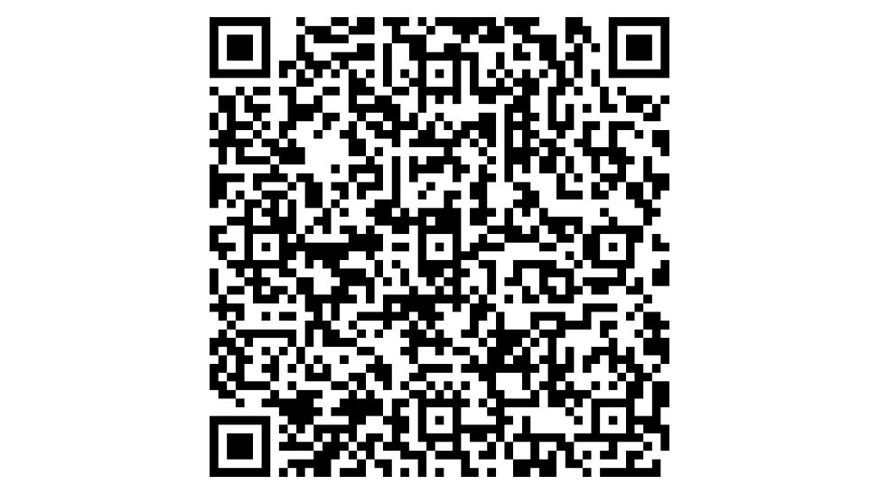
Е-КАРТА ВАКАНСІЙ
ДЛЯ ВЕТЕРАНІВ ТА ВЕТЕРАНОК
352
Загальна кількість вакансій
125
Кількість вакансій державної служби
19
Кількість вакансій військових адміністрацій
208
Кількість вакансій місцевого самоврядування
- Наявні вакансії
- Відсутні вакансії
Станом на 08.10.2024 р

Slide 34
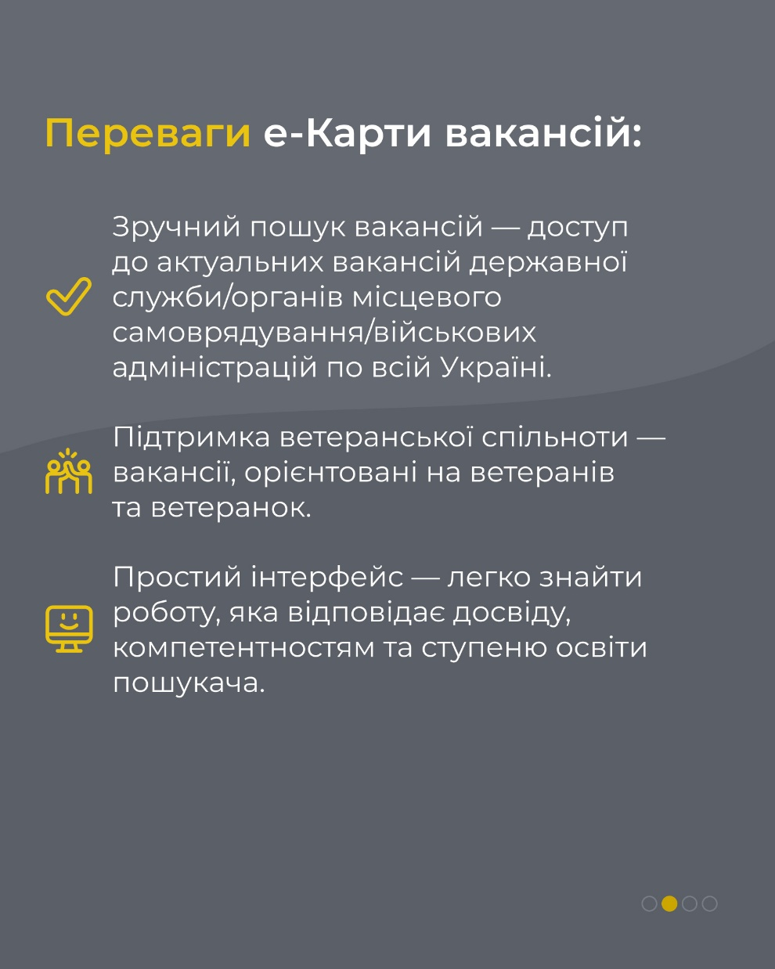

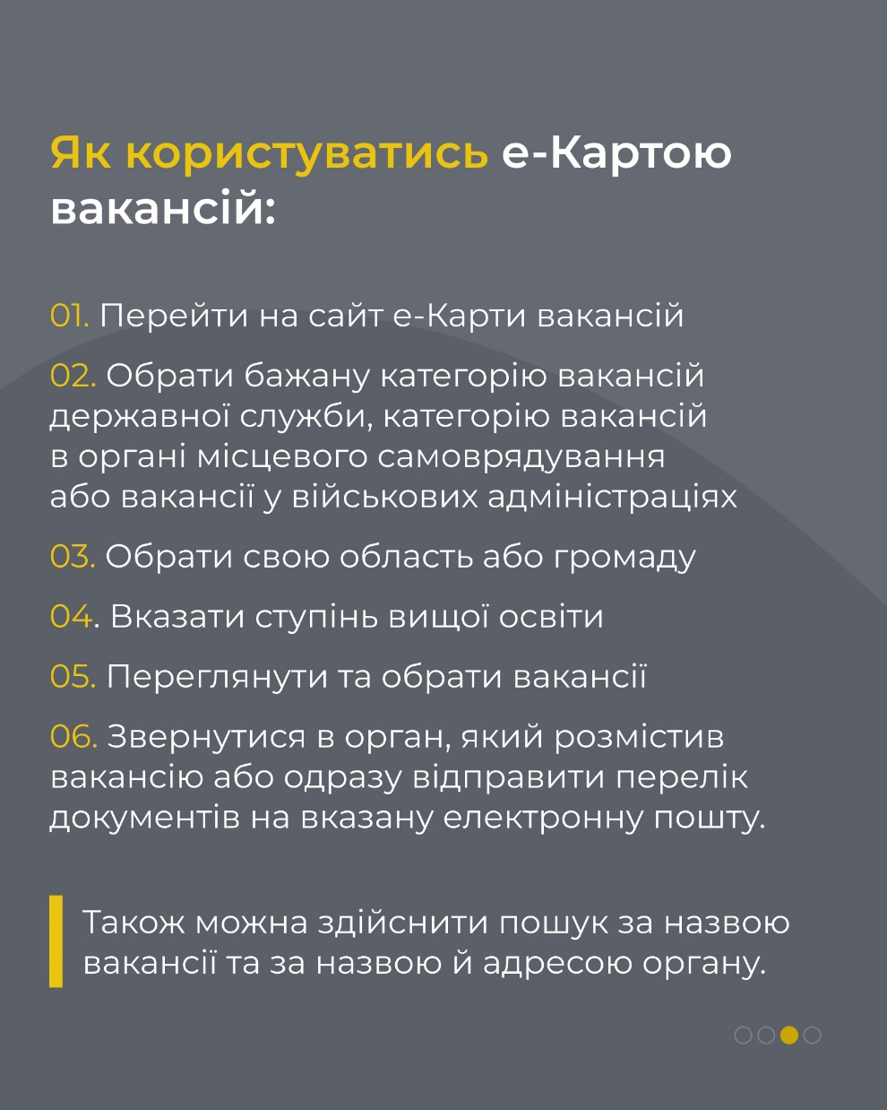
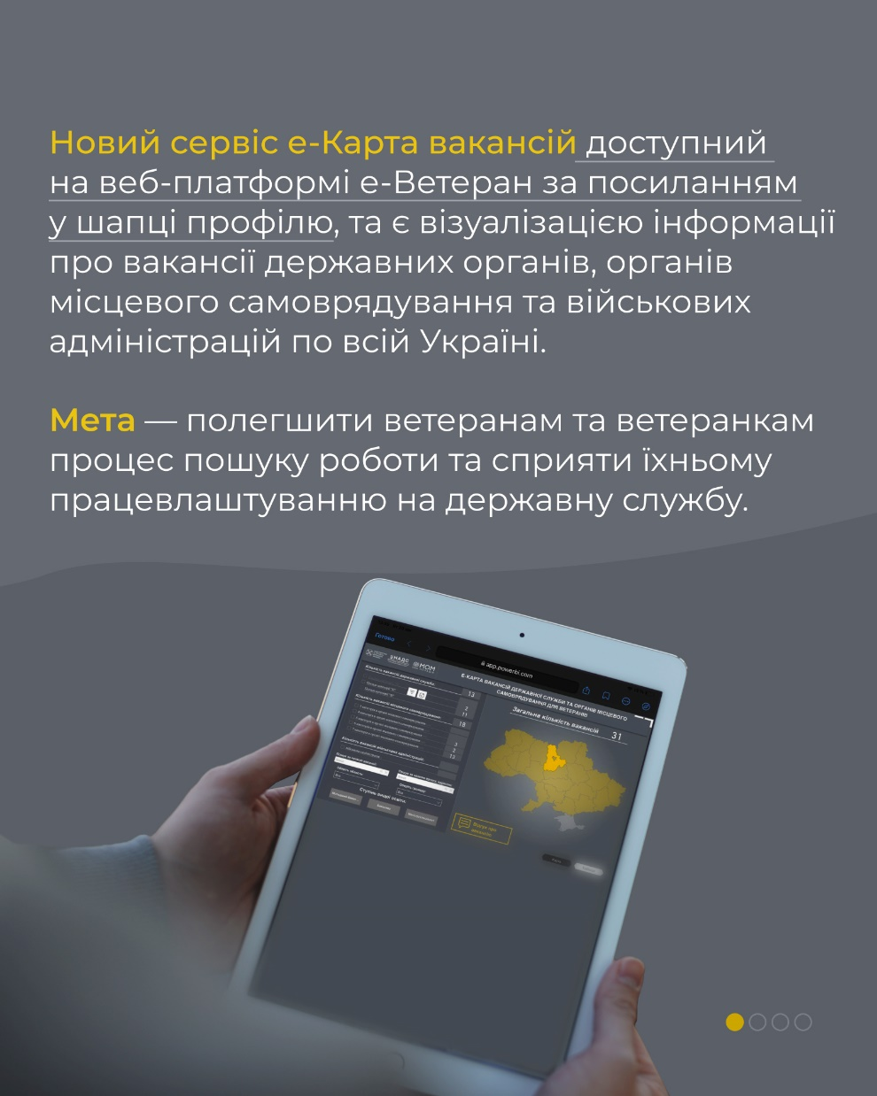
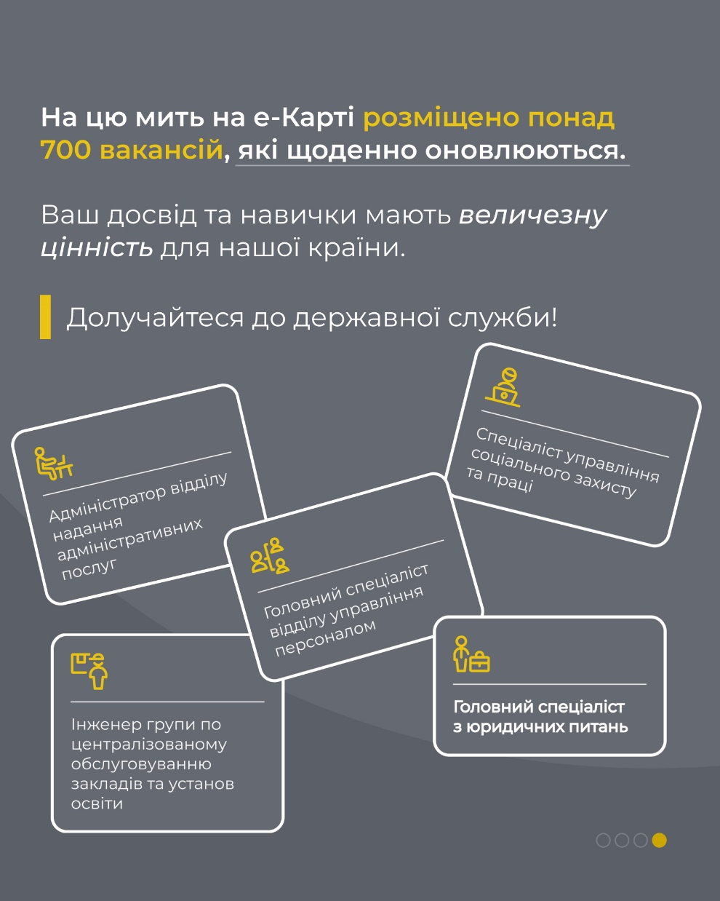

Slide 35
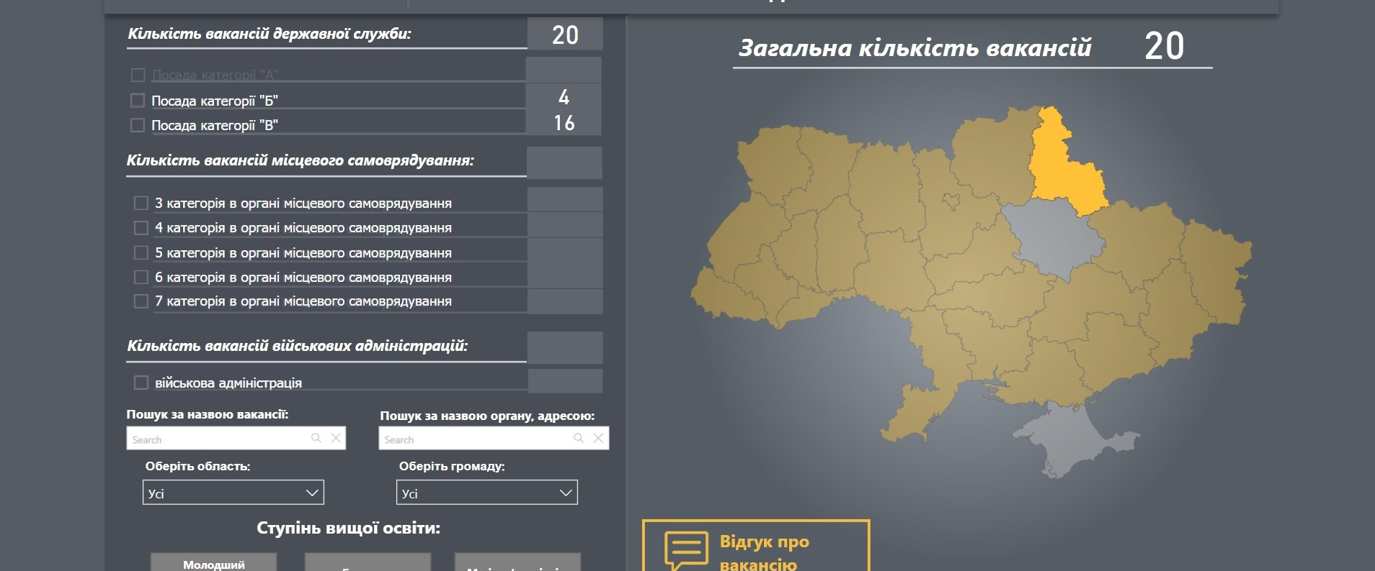
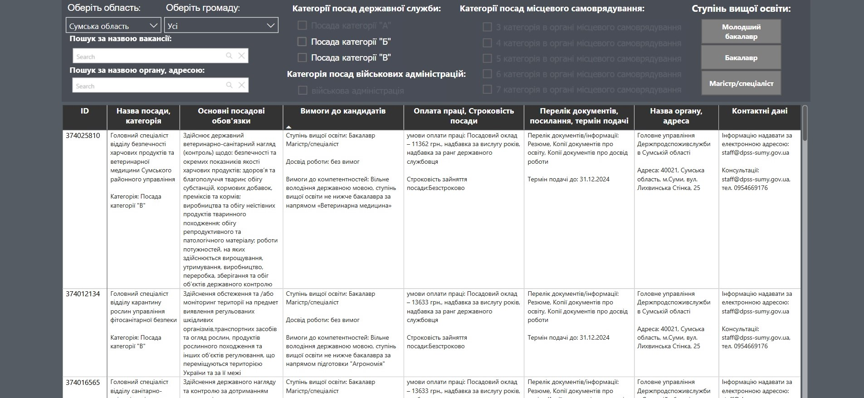

Slide 36

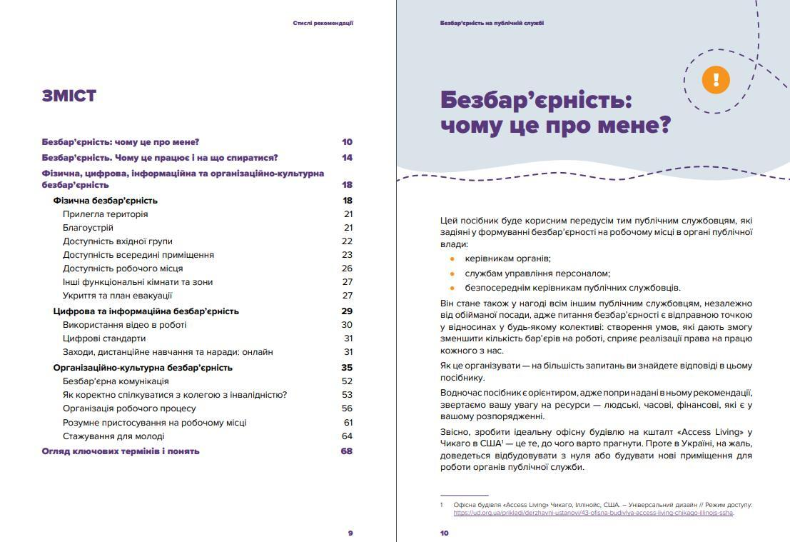

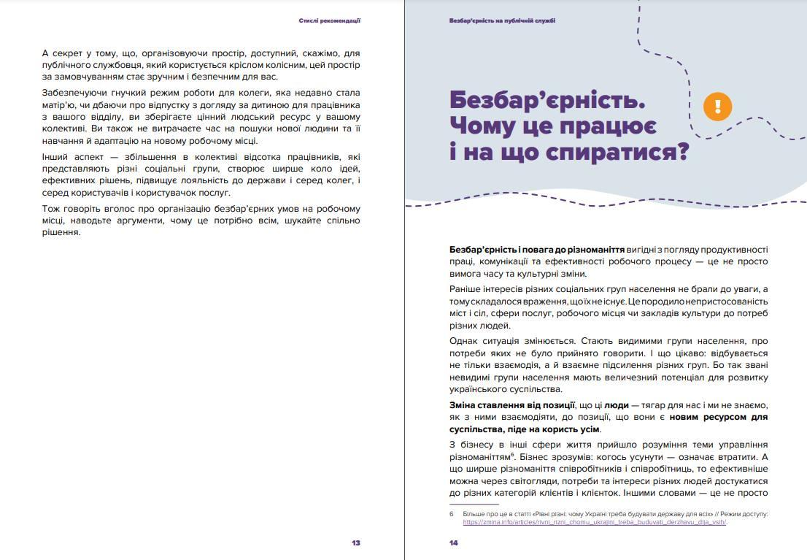

Slide 37


Проходження служби

Slide 38
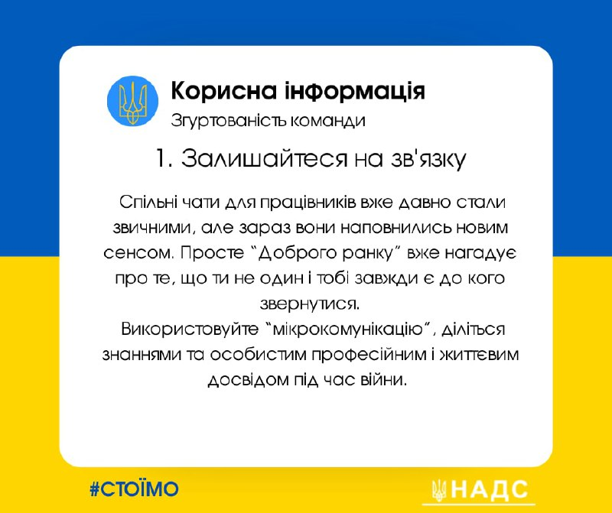


Slide 39
Закон України від 15 березня 2022 року № 2136-ІХ «Про організацію трудових відносин в умовах воєнного стану»
Стаття 3. Особливості переведення та зміни істотних умов праці в умовах воєнного часу
У період дії воєнного стану роботодавець має право перевести працівника на іншу роботу, не обумовлену трудовим договором, без його згоди (крім переведення на роботу в іншу місцевість, на території якої тривають активні бойові дії), якщо така робота не протипоказана працівникові за станом здоров’я, лише для відвернення або ліквідації наслідків бойових дій, а також інших обставин, що ставлять або можуть становити загрозу життю чи нормальним життєвим умовам людей, з оплатою праці за виконану роботу не нижче середньої заробітної плати за попередньою роботою.
У період дії воєнного стану повідомлення працівника про зміну істотних умов праці та зміну умов оплати праці, передбачених частиною третьою статті 32 та статтею 103 Кодексу законів про працю України, здійснюється не пізніш як до запровадження таких умов.

Slide 40
СТАЖУВАННЯ У ПЕРІОД ДІЇ ВОЄННОГО СТАНУ
Стажування є формою професійного навчання державного службовця, яка має на меті набуття практичного досвіду щодо виконання завдань та функцій у професійній діяльності або галузі знань на посадах в органах державної влади України.
Відповідно до нормативних настанов стажування державних службовців обов’язково проводиться з відривом від служби, тобто на іншій посаді державної служби в іншому державному органі, та є строковим – від одного до шести місяців. На строк стажування за державним службовцем зберігаються його посада та заробітна плата за основним місцем роботи.
Направлення державного службовця на стажування до іншого державного органу здійснюється на підставі наказу керівника державної служби державного органу, в якому працює державний службовець. При цьому необхідна письмова заява самого державного службовця та згода керівника державної служби за місцем його стажування. За результатами стажування у державному органі державному службовцю, який пройшов стажування, видається довідка за результатами стажування для подання за основним місцем роботи, яка додається до особової справи.
Враховуючи обставини, що склалися внаслідок воєнного стану в Україні у 2022 році, проходження стажування державного службовця в органах державної влади України обумовлюється організаційними спроможностями державного органу, в якому планувалося стажування, з урахуванням потреб державного службовця у такій формі професійного навчання.
Загальні положення щодо проходження державними службовцями стажування, в тому числі за кордоном, як однієї з форм підвищення рівня професійної компетентності визначено Порядком стажування державних службовців, затвердженим наказом Національного агентства України з питань державної служби від 03 березня 2016 року № 48, зареєстрованим в Міністерстві юстиції України 23 березня 2016 року за № 439/28569.

Slide 41
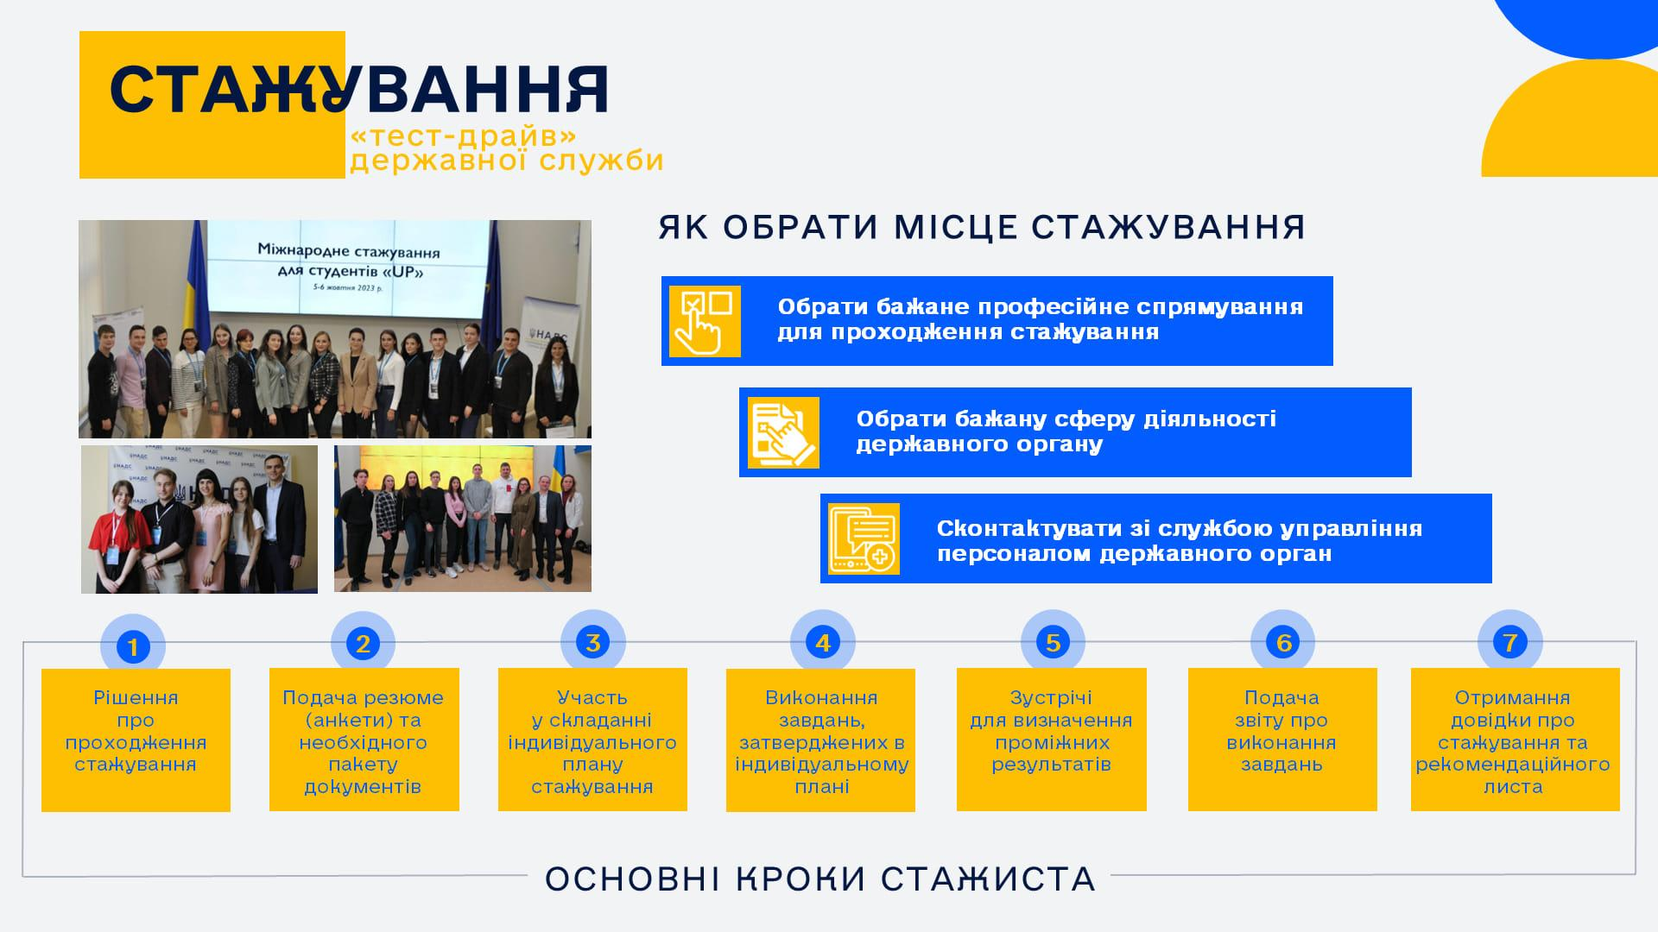

Slide 42
ЩОДО ЗАРАХУВАННЯ ДО СТАЖУ ДЕРЖАВНОЇ СЛУЖБИ
ПЕРІОДІВ ПРОСТОЮ ТА / АБО ПЕРІОДУ ПЕРЕБУВАННЯ У ВІДПУСТЦІ БЕЗ ЗБЕРЕЖЕННЯ З/ПЛАТИ
Стаж державної служби обчислюється відповідно до статті 46 Закону № 889 та Порядку обчислення стажу державної служби, затвердженого постановою Кабінету Міністрів України від 25 березня 2016 року № 229 (далі - Порядок № 229).
Згідно із частиною другою статті 46 Закону № 889 та пункту 4 Порядку № 229 до стажу державної служби зараховується, зокрема період, коли державний службовець не працював з поважних причин, але залишався у трудових відносинах з державним органом.
Частиною третьою статті 5 Закону № 889 встановлено, що дія норм законодавства про працю поширюється на державних службовців у частині відносин, не врегульованих Законом № 889.

Slide 43
Пунктом 5 частини першої статті 4 Закону України від 15 листопада 1996 року № 504/96-ВР «Про відпустки» (далі - Закон № 504/96-ВР) встановлено, що одним з видів відпусток є відпустки без збереження заробітної плати (статті 25, 26 Закону № 504/96-ВР).
Частиною першою статті 26 Закону № 504/96-ВР передбачено, що за сімейними обставинами та з інших причин працівнику може надаватися відпустка без збереження заробітної плати на термін, обумовлений угодою між працівником та власником або уповноваженим ним органом, але не більше 15 календарних днів на рік.
Разом з тим 24 березня 2022 року набрав чинності Закон України від 15 березня 2022 року № 2136-ІХ «Про організацію трудових відносин в умовах воєнного стану» (далі-Закон №2136-ІХ).
Відповідно до частини третьої статті 12 Закону № 2136-ІХ протягом періоду дії воєнного стану роботодавець на прохання працівника може надавати йому відпустку без збереження заробітної плати без обмеження строку, встановленого частиною першою статті 26 Закону України «Про відпустки».
Враховуючи викладене, період простою державного службовця, а також період перебування державного службовця у відпустці без збереження заробітної плати протягом періоду дії воєнного стану зараховуються до стажу державної служби, який дає право на встановлення державному службовцю надбавки за вислугу років, надання додаткової оплачуваної відпустки.

Slide 44
Разом з тим, звертаємо увагу, що статтю 12 Закону № 2136 доповнено новою частиною четвертою, згідно з якою у період дії воєнного стану роботодавець за заявою працівника, який виїхав за межі території України або набув статусу внутрішньо переміщеної особи, в обов’язковому порядку надає йому відпустку без збереження заробітної плати тривалістю, визначеною у заяві, але не більше 90 календарних днів, без зарахування часу перебування у відпустці до стажу роботи, що дає право на щорічну основну відпустку, передбаченого пунктом 4 частини першої статті 9 Закону України “Про відпустки”.
Важливо зазначити, що відпустка, передбачена згаданою частиною четвертою статті 12 Закону № 2136 - це новий вид відпустки, яку Закон України “Про відпустки” не регламентує.
Отже, період відпустки, наданої державному службовцю на підставі частини третьої та четвертої статті 12 Закону № 2136, не зараховується до стажу роботи, що дає право на щорічну основну відпустку.

Slide 45
Закон України «Про відпустки»
Стаття 26. Відпустка без збереження заробітної плати за згодою сторін
За сімейними обставинами та з інших причин працівнику може надаватися відпустка без збереження заробітної плати на термін, обумовлений угодою між працівником та власником або уповноваженим ним органом, але не більше 30 календарних днів на рік.
На час загрози поширення епідемії, пандемії, необхідності самоізоляції працівника у випадках, встановлених законодавством, та/або у разі виникнення загрози збройної агресії проти України, надзвичайної ситуації техногенного, природного чи іншого характеру роботодавець на прохання працівника може надавати йому відпустку без збереження заробітної плати без обмеження строку, визначеного частиною першою цієї статті. Тривалість такої відпустки визначається угодою сторін.
Час перебування у відпустках, зазначених у частинах першій і третій цієї статті, не зараховується до стажу роботи, що дає право на щорічну основну відпустку, передбаченого пунктом 4 частини першої статті 9 цього Закону.

Slide 46
ЧИ МОЖЕ ВІДПУСТКА БЕЗ ЗБЕРЕЖЕННЯ ЗАРОБІТНОЇ ПЛАТИ ДЕРЖАВНОГО СЛУЖБОВЦЯ, ЯКА ПЕРЕБУВАЄ ЗА КОРДОНОМ, ТРИВАТИ ПОНАД 90 ДНІВ?
Частина третя статті 12 Закону № 2136 передбачає, що протягом періоду дії воєнного стану роботодавець на прохання працівника може надавати йому відпустку без збереження заробітної плати без обмеження строку, встановленого частиною першою статті 26 Закону України “Про відпустки”.
Відтак, державному службовцю, який виїхав за межі території України або набув статусу внутрішньо переміщеної особи, відпустка без збереження заробітної плати протягом воєнного стану може бути надана на підставі частини третьої статті 12 Закону № 2136, тобто без 90-денного обмеження терміну такої відпустки.
Однак, надання такої відпустки є дискреційним повноваженням відповідного керівника державної служби в державному органі.

Slide 47
ЯКИМ ЧИНОМ ОБРАХОВУЮТЬСЯ СВЯТКОВІ ДНІ ПІД ЧАС НАДАННЯ ДЕРЖАВНИМ СЛУЖБОВЦЯМ ВІДПУСТОК?
Частиною шостою статті 6 Закону № 2136 визначено, що у період дії воєнного стану не застосовуються норми, зокрема, статей 73 та 78-1 Кодексу законів про працю України, якими визначено перелік святкових і неробочих днів та положення щодо їх неврахування при визначенні тривалості щорічних відпусток. Таким чином, обрахунок святкових днів під час надання державним службовцям відпусток здійснюється за загальними нормами (як звичайних календарних днів).
ЧИ ТАБЕЛЮВАТИ ПЕРЕДСВЯТКОВІ ДНІ, ЯК ТАКІ, ЩО НА ГОДИНУ СКОРОЧЕНІ В УМОВАХ ВОЄННОГО СТАНУ?
Ні. Відповідно до частини шостої статті 6 Закону № 2136 у період дії воєнного стану не застосовуються норми статті 53 КЗпП України щодо скорочення тривалості роботи напередодні святкових, неробочих і вихідних днів.
ЯКОЮ Є КОМПЕНСАЦІЯ ДЕРЖАВНОМУ СЛУЖБОВЦЮ ЗА РОБОТУ У ВИХІДНИЙ ДЕНЬ?
Законом № 2352 внесені зміни до Закону № 2136, а саме у частині шостій статті 6 з переліку статей, норми яких не застосовуються у період дії воєнного стану, змінами вилучено статтю 72 Кодексу законів про працю України, що регламентує компенсацію за роботу у вихідний день. Тобто робота у вихідні дні має компенсуватись, як і у мирний час, за згодою сторін, наданням іншого дня відпочинку або у грошовій формі у подвійному розмірі відповідно до статті 107 зазначеного Кодексу.

Slide 48
ЧИ БУДЕ СКАСОВАНЕ НАДАННЯ ДОДАТКОВИХ ВІДПУСТОК ЗА СТАЖ ДЕРЖАВНОЇ СЛУЖБИ НА ЧАС ВОЄННОГО СТАНУ?
Відповідно до статті 12 Закону № 2136 у період дії воєнного стану роботодавець може відмовити працівнику у наданні невикористаних днів щорічної відпустки.
Згідно зі статтею 58 Закону України “Про державну службу” за кожний рік державної служби після досягнення п’ятирічного стажу державної служби державному службовцю надається один календарний день щорічної додаткової оплачуваної відпустки, але не більш як 15 календарних днів.
Отже, відпустка за стаж державної служби є також щорічною відпусткою.
Звертаємо увагу, що положення Закону № 2136 не передбачають повноважень керівника обмежити кількість днів додаткових відпусток, на відміну від кількості днів щорічної основної відпустки. Проте, керівник може відмовити у наданні невикористаних днів щорічних як основних, так і додаткових відпусток.
Отже, щорічні додаткові відпустки за поточний період, зокрема відпустки за стаж державної служби, можуть надаватися державним службовцям в установленому порядку. Натомість керівник державної служби в державному органі може відмовити у наданні невикористаних за попередні періоди днів такої відпустки.
Крім того, частиною другою статті 12 Закону № 2136 встановлено, що у період дії воєнного стану роботодавець може відмовити працівнику у наданні будь-якого виду відпусток (крім відпустки у зв’язку вагітністю та пологами та відпустки для догляду за дитиною до досягнення нею трирічного віку), якщо такий працівник залучений до виконання робіт на об’єктах критичної інфраструктури.

Slide 49
Щодо використання у 2025 році державним службовцем щорічних відпусток за останній відпрацьований робочий рік
Статтею 30 Закону України від 19.11.2024 № 4059-IX «Про Державний бюджет України на 2025 рік», який набрав чинності 01 січня 2024 року, установлено, що у 2025 році відпустки, визначені пунктом 1 частини першої статті 4 Закону України «Про відпустки», на які працівник державного органу набув право за останній відпрацьований робочий рік, мають бути використані таким працівником до кінця 2025 року.
У разі невикористання працівником державного органу відпусток, визначених частиною першою цієї статті, йому в межах затверджених видатків на оплату праці відповідного державного органу має бути виплачено грошову компенсацію за всі дні невикористаної відпустки, на які він набув право за останній відпрацьований робочий рік.

Slide 50
Робочий рік - це період часу, який за тривалістю рівний календарному року (12 місяців), але на відміну від календарного року обчислюється для кожного державного службовця не з 01 січня, а з дати призначення на посаду державної служби в державному органі.
Щорічна основна оплачувана відпустка державному службовцю надається за робочий рік, відлік якого починається з дати призначення на посаду державної служби в державному органі, відповідно до затвердженого графіка.
Право на щорічну основну оплачувану відпустку у державного службовця, який працює у державному органі понад один рік, виникає відразу з початком його нового робочого року.
Виникнення у державних службовців права на додаткову оплачувану відпустку за стаж державної служби, що належить до щорічних відпусток, та її тривалість залежить не від відпрацьованого у відповідному році часу, а від наявності відповідного стажу державної служби, тобто право використати додаткову оплачувану відпустку за стаж державної служби виникає з конкретної дати (приведеної дати).
Разом з тим статтею 30 Закону чітко не визначено який саме робочий рік працівника є останнім відпрацьованим робочим роком.
Враховуючи положення статей 75, 79 КЗпП України, останнім відпрацьованим робочим роком, зазначеним у статті 30 Закону, може бути робочий рік державного службовця 2024-2025.

Slide 51
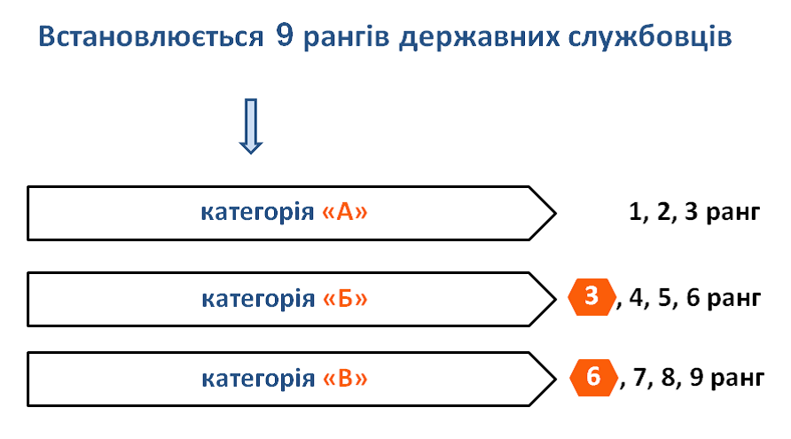
Окремі питання щодо рангів

Slide 52
Роз’яснення НАДС від 29.09.2023 № 171-р/з «Щодо включення періодів роботи для присвоєння чергового рангу»
Постановою Кабінету Міністрів України від 19 серпня 2023 року № 877 внесено зміни до пункту 9 Порядку присвоєння рангів державних службовців, затвердженого постановою Кабінету Міністрів України від 20 квітня 2016 року № 306.
Наразі відповідно до абзацу першого пункту 9 Порядку № 306 черговий ранг у межах відповідної категорії посад присвоюється державному службовцю через кожні три роки з урахуванням результатів оцінювання його службової діяльності.
Згідно із абзацами п'ятим-восьмим пункту 9 Порядку державному службовцю, який був звільнений з державної служби та повернувся на державну службу, черговий ранг присвоюється через три роки з дня призначення на посаду державної служби.
У разі коли державний службовець був звільнений з державної служби і призначений відповідно до законодавства на посаду державної служби наступного дня після звільнення, до стажу роботи для присвоєння чергового рангу зараховується період роботи па посаді державної служби, призначення на яку відбулося:
- шляхом укладення контракту про проходження державної служби на період дії карантин) на підставі Типового контракту про проходження державної служби на період дії карантину, установленого з метою запобігання поширенню на території України гострої респіраторної хвороби COVID-19. спричиненої коронавірусом COVID. затвердженого постановою Кабінету Міністрів України від 22 квітня 2020 року № 290;
- відповідно до частини п'ятої статті 10 Закону України «Про правовий режим воєнного стану».

Slide 53
Таким чином, для зарахування до стажу роботи для присвоєння чергового рангу періодів роботи на посадах державної служби, визначених у пункті 9 Порядку, має бути дотримана така умова: звільнення з державної служби і призначення на посаду державної служби наступного дня після звільнення відповідно до діючого на момент призначення законодавства.
Також зазначаємо, що державним службовцям, у яких в результаті внесених змін виникло право на присвоєння чергового рангу, протягом місяця з дати набрання чинності постановою Кабінету Міністрів України від 19 серпня 2023 року № 877 мають бути присвоєні чергові ранги.
У зв’язку з цим датою присвоєння чергового рангу має бути дата видання відповідного наказу (розпорядження) керівника державної служби (суб’єкта призначення).

Slide 54

Окремі новели у законодавстві про державну службу

Slide 55
Закон України від 20.03.2023 № 2980-IX
Про одноразову грошову допомогу за шкоду життю та здоров’ю, завдану працівникам об’єктів критичної інфраструктури, державним службовцям, посадовим особам місцевого самоврядування внаслідок військової агресії російської федерації проти України
Гарантії публічним службовця, що постраждали в результаті військової агресії
Одноразова грошова допомога за шкоду життю та здоров’ю, на яку має право особа згідно із цим Законом, встановлюється у таких розмірах:
1) особам з інвалідністю I групи - 800 тисяч гривень;
2) особам з інвалідністю II групи - 500 тисяч гривень;
3) особам з інвалідністю III групи - 200 тисяч гривень;
4) у разі загибелі (смерті) - 1 мільйон гривень.
До членів сімей загиблих (померлих) осіб, зазначених у частині першій цієї статті, належать:
1) батьки, якщо вони до досягнення загиблим (померлим) повноліття не були позбавлені стосовно нього батьківських прав;
2) один із подружжя, який не одружився вдруге;
3) малолітні та/або неповнолітні діти;
4) повнолітні діти, які навчаються … до досягнення ними 23 років;
5) повнолітні діти, які не мають (і не мали) своїх сімей;
6) повнолітні діти, які мають свої сім’ї, але стали особами з інвалідністю до досягнення повноліття;
7) утриманці загиблого (померлого), яким у зв’язку з цим виплачується пенсія.

Slide 56
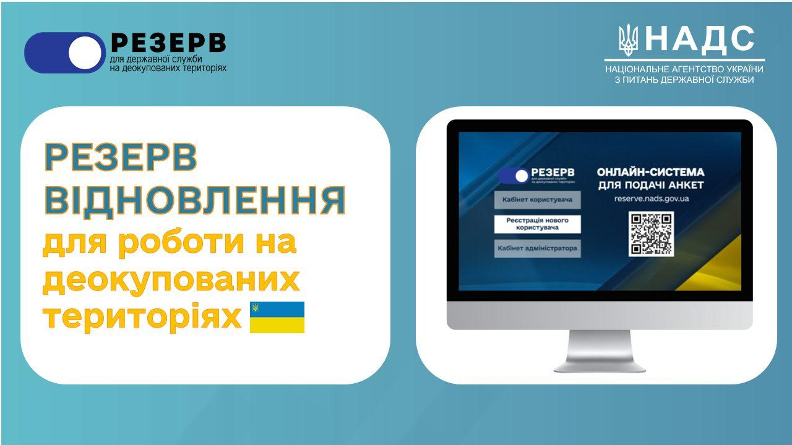

Slide 57
Постановою Кабінету Міністрів України від 23 травня 2023 року
№ 524 «Про реалізацію експериментального проекту щодо створення резерву працівників державних органів для роботи на деокупованих територіях України»
Метою створення резерву є забезпечення районних, обласних військових адміністрацій, військових адміністрацій населених пунктів, інших державних органів, які утворені або відновили роботу на деокупованих територіях України, персоналом для практичного виконання завдань і функцій держави на цих територіях.
Резерв формується з осіб, які виявили бажання працювати в державних органах на деокупованих територіях на посадах державної служби.
Для автоматизації та цифровізації резерву функціонує інформаційно-комунікаційна система, що містить відомості про осіб, зарахованих до резерву. Технічним адміністратором системи є НАДС.

Slide 58
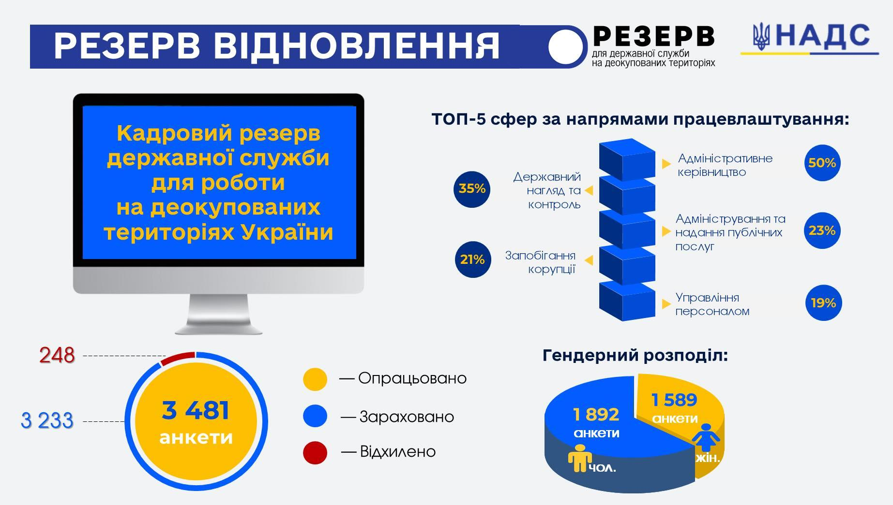

Slide 59
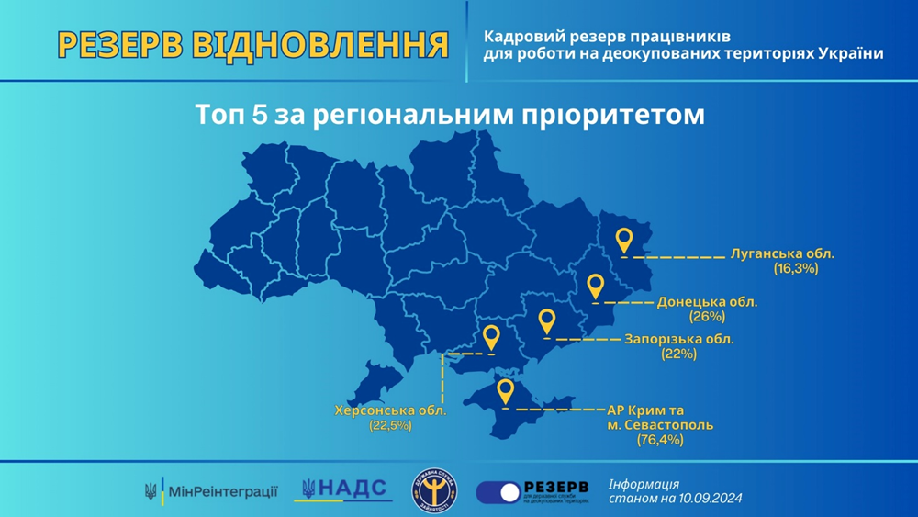

Slide 60
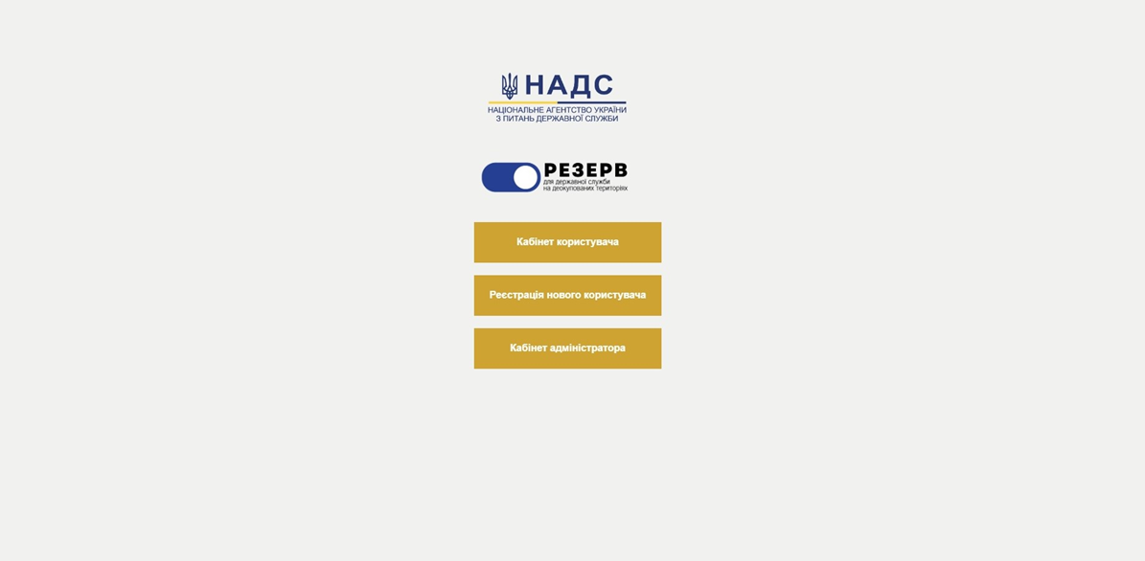
Алгоритм зарахування до резерву
  Зарахування особи до резерву здійснюється на підставі анкети, яка заповнюється в електронній формі.
  Для реєстрації в системі та заповнення анкети необхідно перейти за лінком - https://reserve.nads.gov.ua/
  Кроки:
  Крок 1: Зареєструйтеся в системі. Для цього натисніть «Реєстрація нового користувача».
  Крок 2. Після реєстрації, у вкладці «Мій резерв» заповніть Анкету. Будь ласка, уважно заповніть усі поля Анкети та перевірте коректність внесення інформації.
  Крок 3: Очікуйте, на зазначену Вами в Анкеті адресу електронної пошти, повідомлення від НАДС щодо зарахування чи відмову у зарахуванні до резерву з відповідним обґрунтуванням.
  Крок 4: Протягом п’яти календарних днів після отримання підтвердження про зарахування до резерву пройдіть тестування на загальну ерудицію, а також заповніть мотиваційний опитувальник.
  Важливо! Результати тестування і опитування не призведуть до виключення з резерву.
  Крок 5. Ваша Анкета вже доступна для потенційних роботодавців. Очікуйте лист або дзвінок з пропозицією працевлаштування.
  Важливо! Особа, зарахована до резерву, може бути виключена з нього шляхом подання до НАДС відповідної заяви. Для цього, заповніть заяву за формою та надішліть її на адресу електронної пошти: reserve-exit@nads.gov.ua.

Slide 61

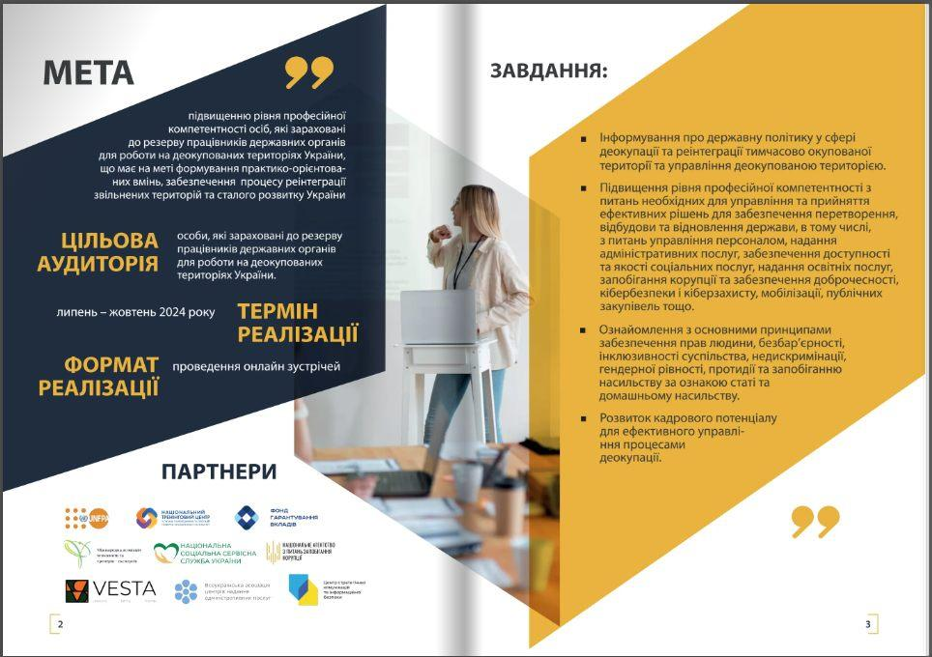

Slide 62

Припинення державної служби

Slide 63
Запобігання безпідставному припиненню держслужби в умовах воєнного стану
В період дії воєнного стану спостерігаються випадки прийняття суб’єктами призначення рішень про припинення державної служби всупереч вимогам Закону України «Про державну службу» без встановлених ним підстав. Зокрема, зафіксовано такі випадки неправомірних звільнень:
- у зв’язку зі зміною істотних умов державної служби (без дотримання передбачених Законом вимог до цієї процедури щодо попереднього повідомлення про таку зміну та одержання у встановленому порядку заяви про звільнення, переведення на іншу запропоновану посаду або згоди на продовження державної служби);
- за ініціативою суб’єкта призначення (під приводом скорочення чисельності або штату державних службовців, зміни структури або штатного розпису, реорганізації державного органу, а також внаслідок застосування дисциплінарного стягнення без урахування встановлених Законом порядку та підстав притягнення до дисциплінарної відповідальності);
- взагалі без посилання на положення Закону чи Кодексу законів про працю України щодо припинення державної служби та трудових відносин.

Slide 64
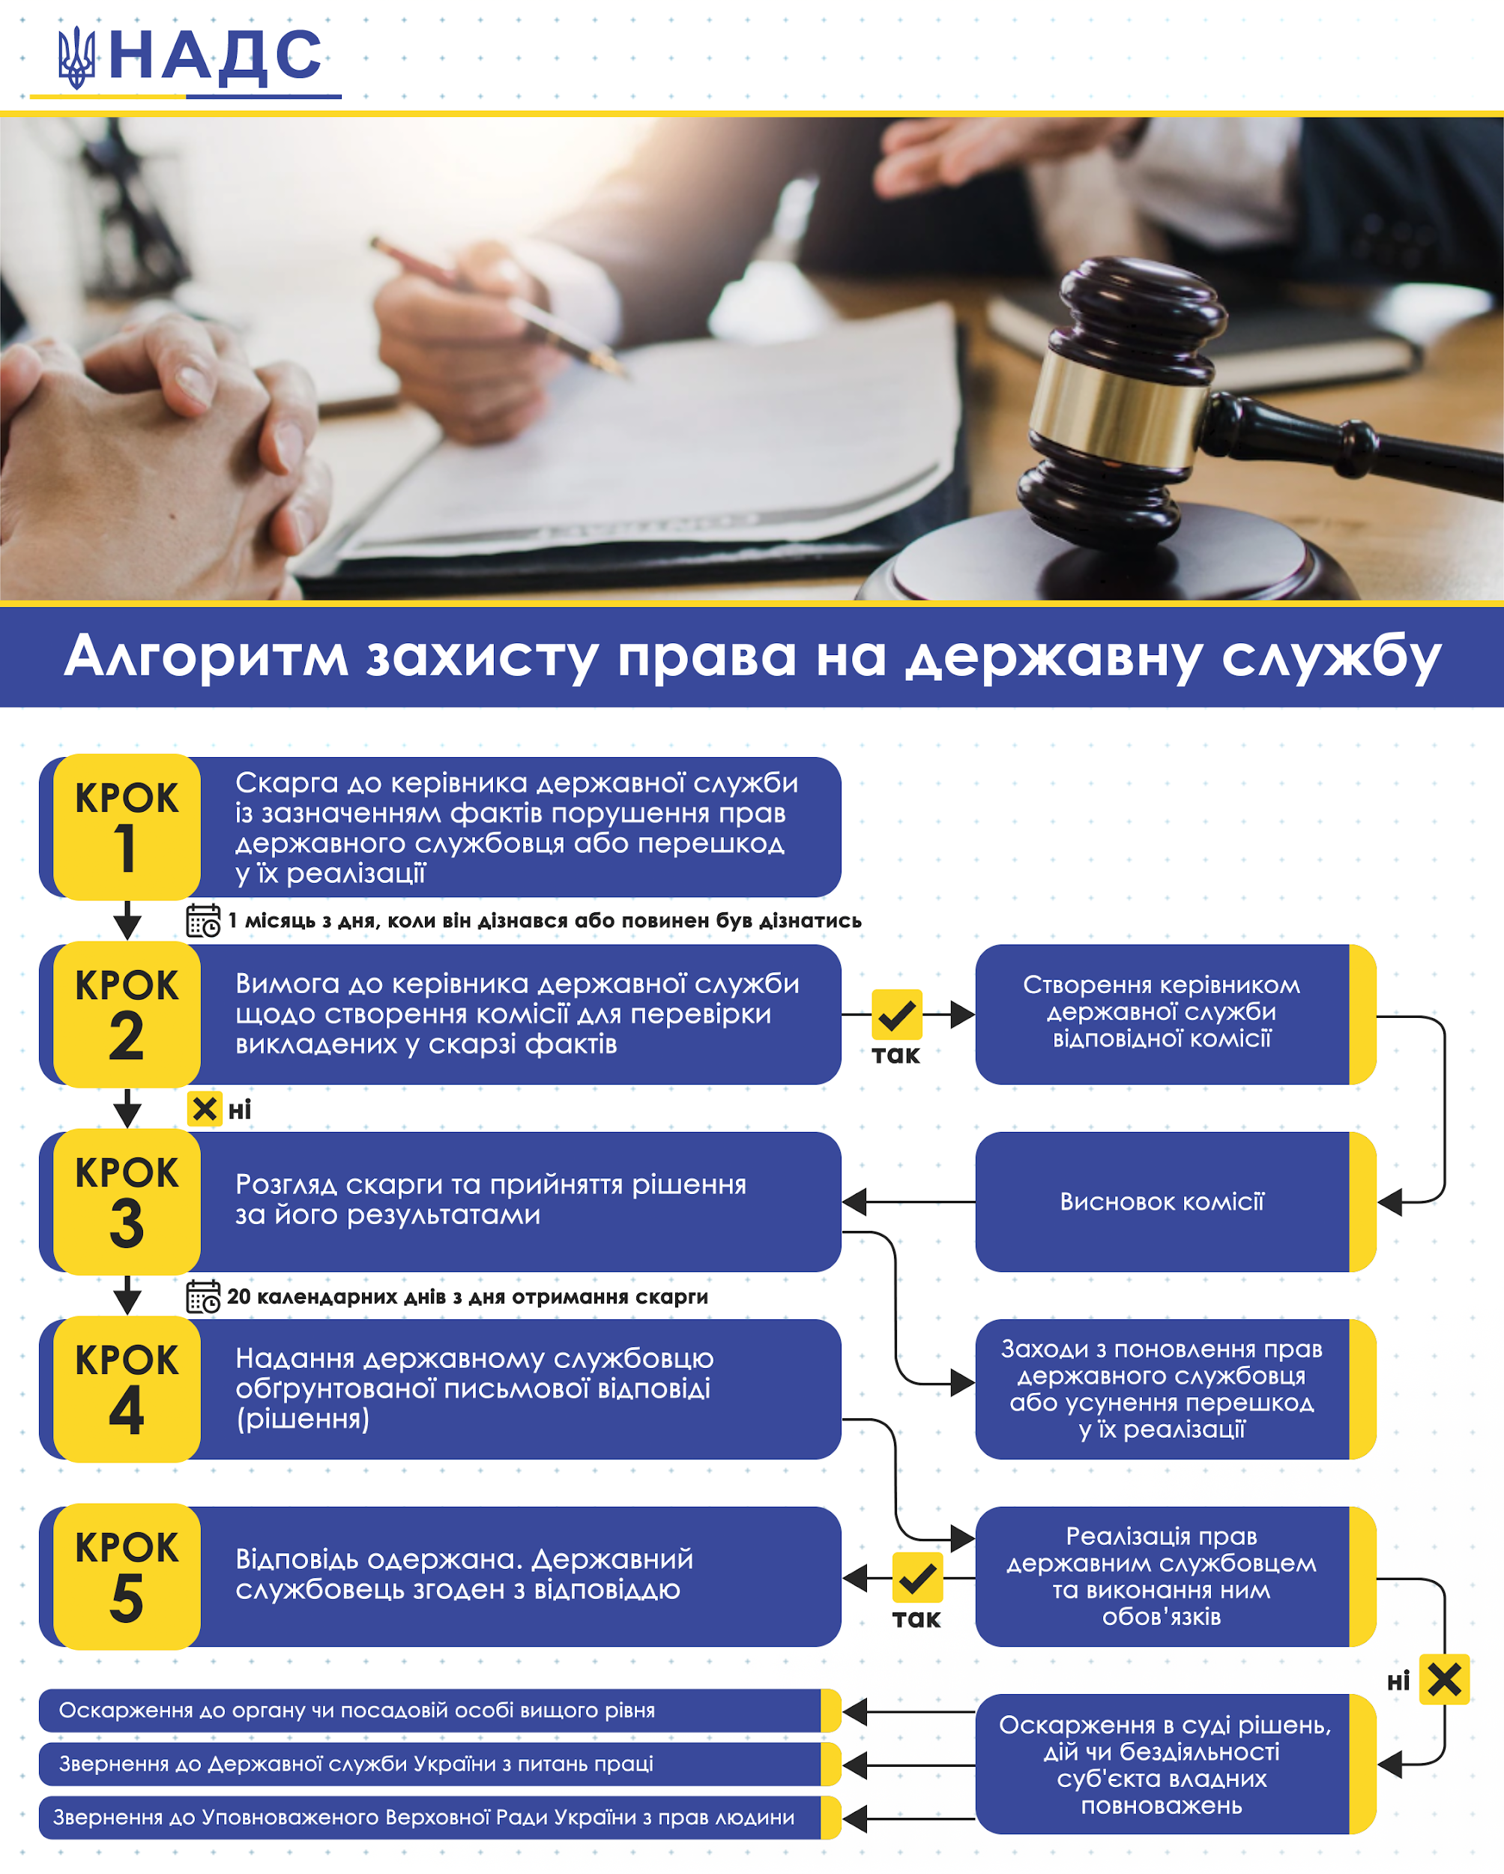

Slide 65
Відповідно до резолюції Першого віце-прем’єр-міністра України – Міністра економіки України від 01 квітня 2024 року № 9217/1/1-24 до листа НАДС від 20 березня 2024 року № 3853/20.1-24 Міністерствам, іншим центральним органам виконавчої влади, обласним та Київській міській військовим адміністраціям доручено вжити заходів для забезпечення додержання вимог Закону України «Про державну службу» щодо реалізації громадянами права на державну службу, зокрема, щодо:
- запобігання порушенням законодавства про державну службу, усунення причин та умов, що їм сприяють, у тому числі шляхом поєднання методів переконання, виховання і заохочення із заходами дисциплінарної відповідальності;
- організації роботи з розгляду скарг, поданими державними службовцями керівнику державної служби відповідно до статті 11 Закону, в тому числі визначення порядку роботи з такими скаргами;
- здійснення контролю за дотриманням службової дисципліни.

Slide 66
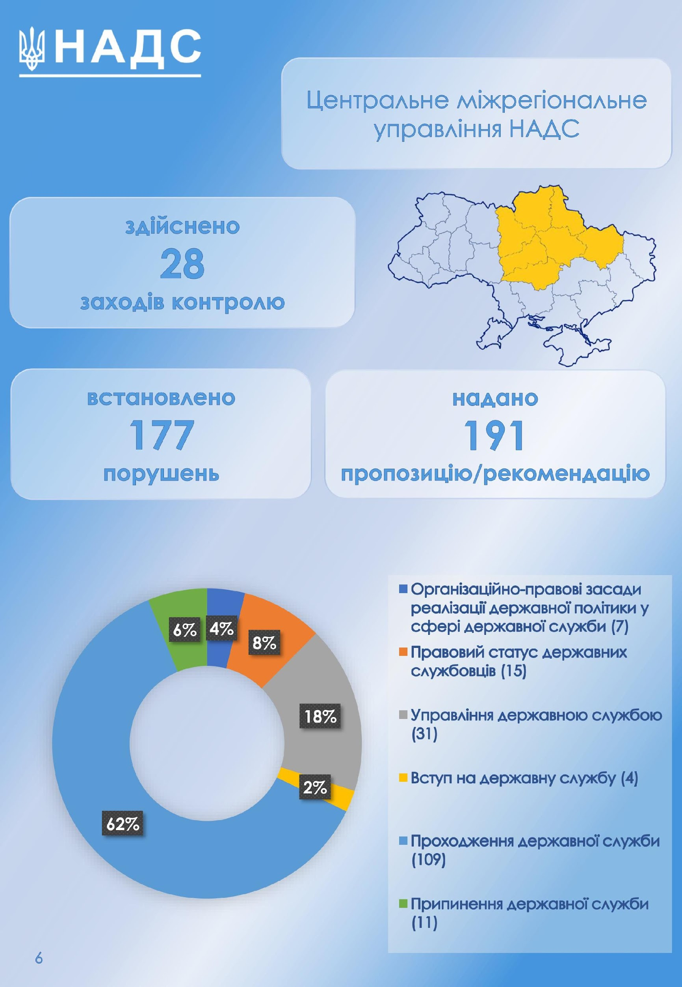
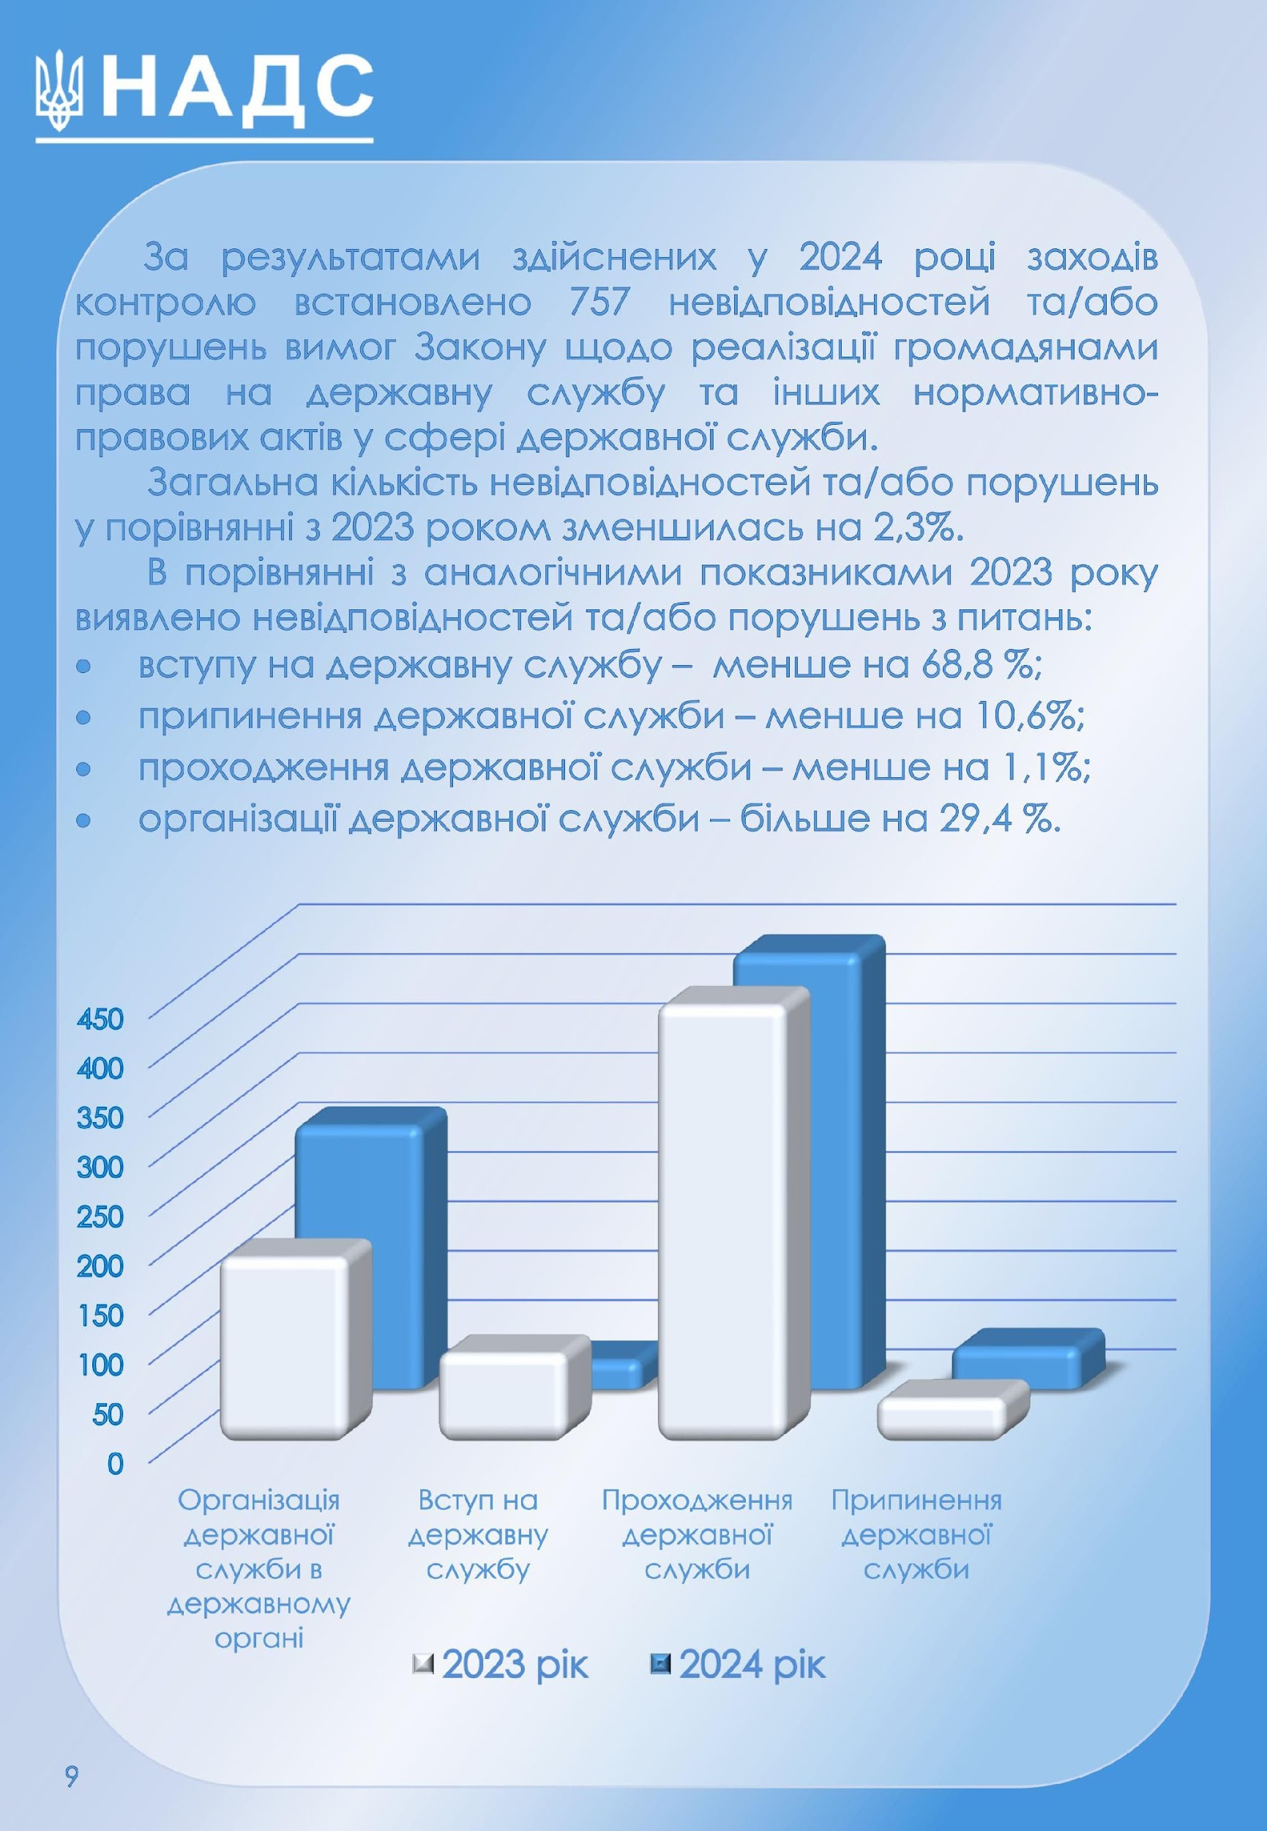

Slide 67
МЕТОДИЧНІ РЕКОМЕНДАЦІЇ щодо дій у разі можливого порушення наданих Законом України «Про державну службу» прав
Методичні рекомендації розроблені з метою створення умов для ефективного захисту прав державних службовців, забезпечення правильного та однакового застосування законодавства в сфері державної служби державними службовцями, службами управління персоналом, керівниками державної служби в органі державної влади, іншому державному органі, його апараті.
Подання скарги державним службовцем
Утворення комісії для перевірки викладених у скарзі фактів
Розгляд скарги
Відповідь (рішення) керівника державної служби
Порядок оскарження та відповідальність

Slide 68
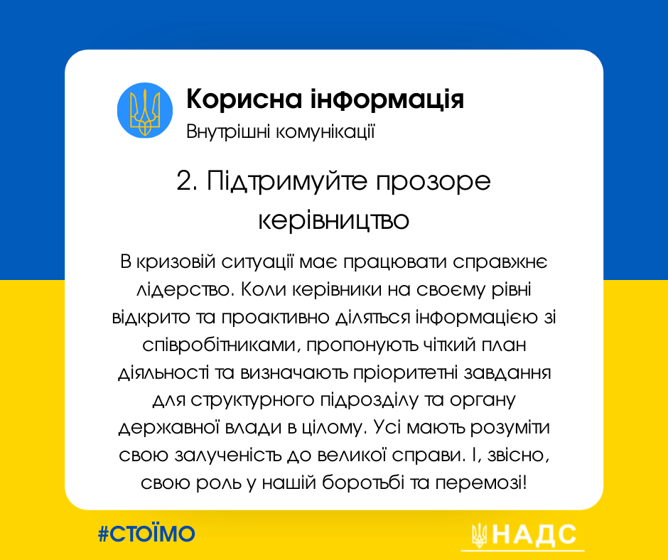

Slide 69

Оплата праці

Slide 70
Щодо оплати праці працівників державних органів в умовах воєнного стану
1. Щодо оплати праці під час виконання роботи у штатному режимі або дистанційно.
Під час воєнного стану працівники можуть виконувати завдання у штатному режимі або за межами робочого приміщення, адміністративної будівлі (дистанційно). Порядок і підстави дистанційної роботи передбачено законодавством про працю та законодавством з питань державної служби.
Відповідно до пункту 9 Типових правил внутрішнього службового розпорядку, затверджених наказом НАДС від 03 березня 2016 року № 50, зареєстрованим в Міністерстві юстиції України 25 березня 2016 року за № 457/28587, за ініціативою державного службовця і згодою його безпосереднього керівника та керівника самостійного структурного підрозділу (за наявності) такий державний службовець може виконувати завдання за посадою за межами адміністративної будівлі державного органу. Для цього державний службовець повинен погодити у письмовій формі, зокрема засобами телекомунікаційного зв’язку, перелік відповідних завдань та строки їх виконання з безпосереднім керівником та керівником самостійного структурного підрозділу (за наявності).
Таким чином, законодавством визначено достатньо гнучкий спосіб виконання завдань за межами робочого місця (адмінбудівлі), при цьому основною умовою є своєчасне виконання завдань за посадою.
У згаданих випадках оплата праці здійснюється в повному обсязі відповідно до законодавства.

Slide 71
2. Щодо оплати праці на час простою.
Звертаємо увагу, що відповідно до частини другої статті 9 Закону України «Про правовий режим воєнного стану» Кабінет Міністрів України, інші органи державної влади, органи місцевого самоврядування здійснюють повноваження, надані їм Конституцією України, цим та іншими законами України.
Відповідно до частини третьої статті 5 Закону України «Про державну службу» дія норм законодавства про працю поширюється на державних службовців у частині відносин, не врегульованих цим Законом.
Так відповідно до статті 34 КЗпП України у разі відсутності організаційних або технічних умов, необхідних для виконання роботи, оголошується простій щодо окремих працівників або структурних підрозділів. В такому випадку відповідно до статті 113 КЗпП України, з урахуванням норм постанови Кабінету Міністрів України від 7 березня 2022 року № 221 «Деякі питання оплати праці працівників державних органів, органів місцевого самоврядування, підприємств, установ та організацій, що фінансуються або дотуються з бюджету, в умовах воєнного стану» керівник державного органу, органу місцевого самоврядування, підприємства, установи або організації, що фінансується або дотується з бюджету, до припинення чи скасування воєнного стану в Україні в межах фонду заробітної плати, передбаченого у кошторисі, може самостійно визначати розмір оплати часу простою працівників, але не нижче від двох третин тарифної ставки встановленого працівникові тарифного розряду (посадового окладу).

Slide 72
Постанова КМУ від 25.04.2023 р. № 391
Деякі питання оплати праці працівників державних органів та органів місцевого самоврядування під час воєнного стану
Питання стимулювання та соціального захисту державних службовців в умовах правового режиму воєнного стану
На період воєнного стану для працівників державних органів, які безпосередньо здійснюють свої повноваження:
на територіях активних бойових дій, включених до переліку територій, на яких ведуться (велися) бойові дії або тимчасово окупованих Російською Федерацією, затвердженого Міністерством з питань реінтеграції тимчасово окупованих територій, для яких не визначена дата завершення бойових дій, посадові оклади визначаються з урахуванням коефіцієнта 2;
на територіях можливих бойових дій, включених до переліку територій, на яких ведуться (велися) бойові дії або тимчасово окупованих Російською Федерацією, затвердженого Міністерством з питань реінтеграції тимчасово окупованих територій, для яких не визначена дата припинення можливості бойових дій, посадові оклади визначаються з урахуванням коефіцієнта 1,5.
…наказ Мінреінтеграції/Міністерства розвитку громад та територій № 309/376, наказ, визначене робоче місце…
Рекомендувати органам місцевого самоврядування застосувати положення цієї постанови.

Slide 73
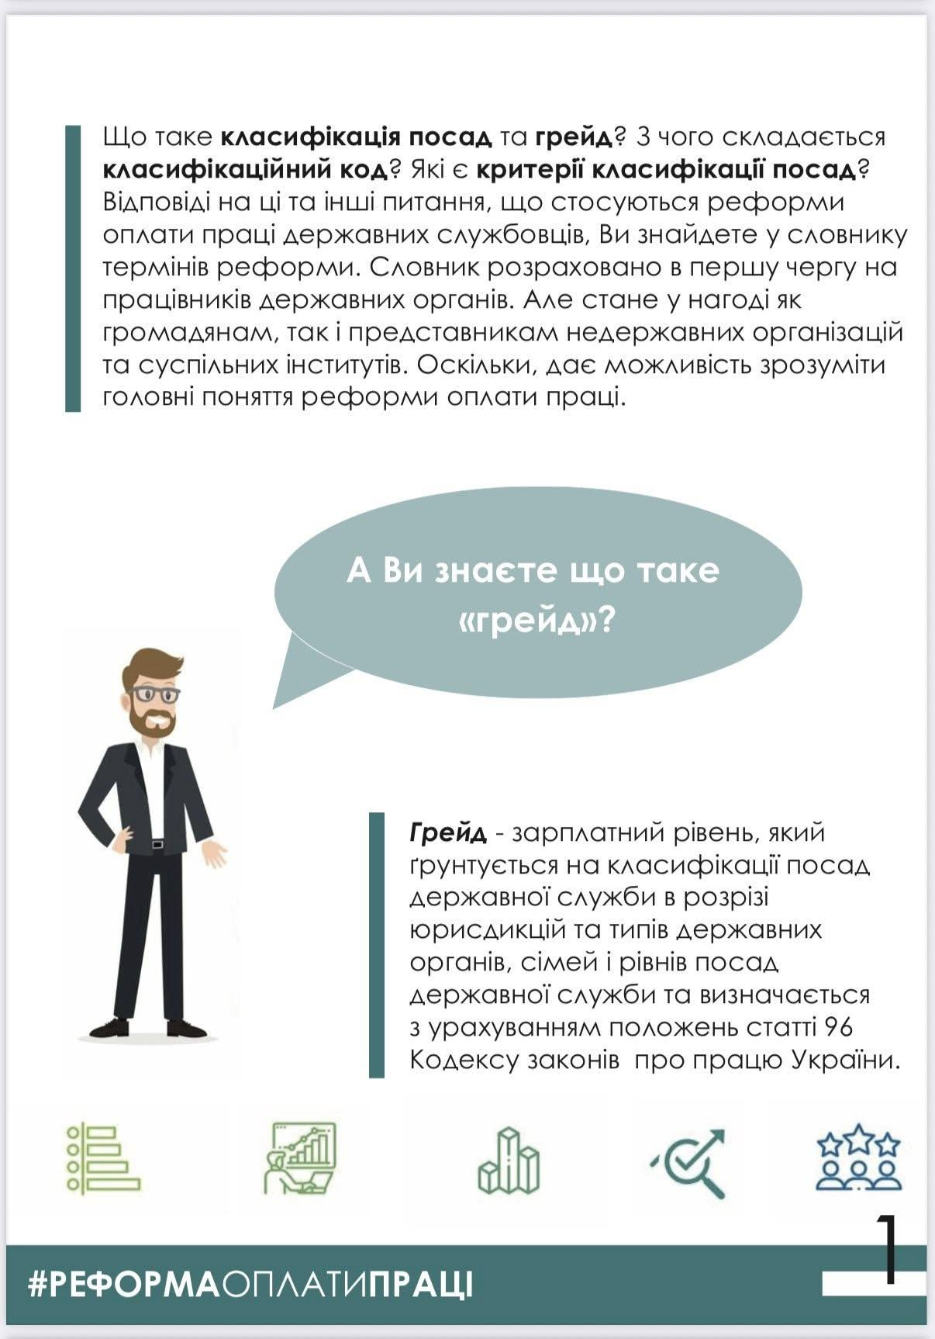
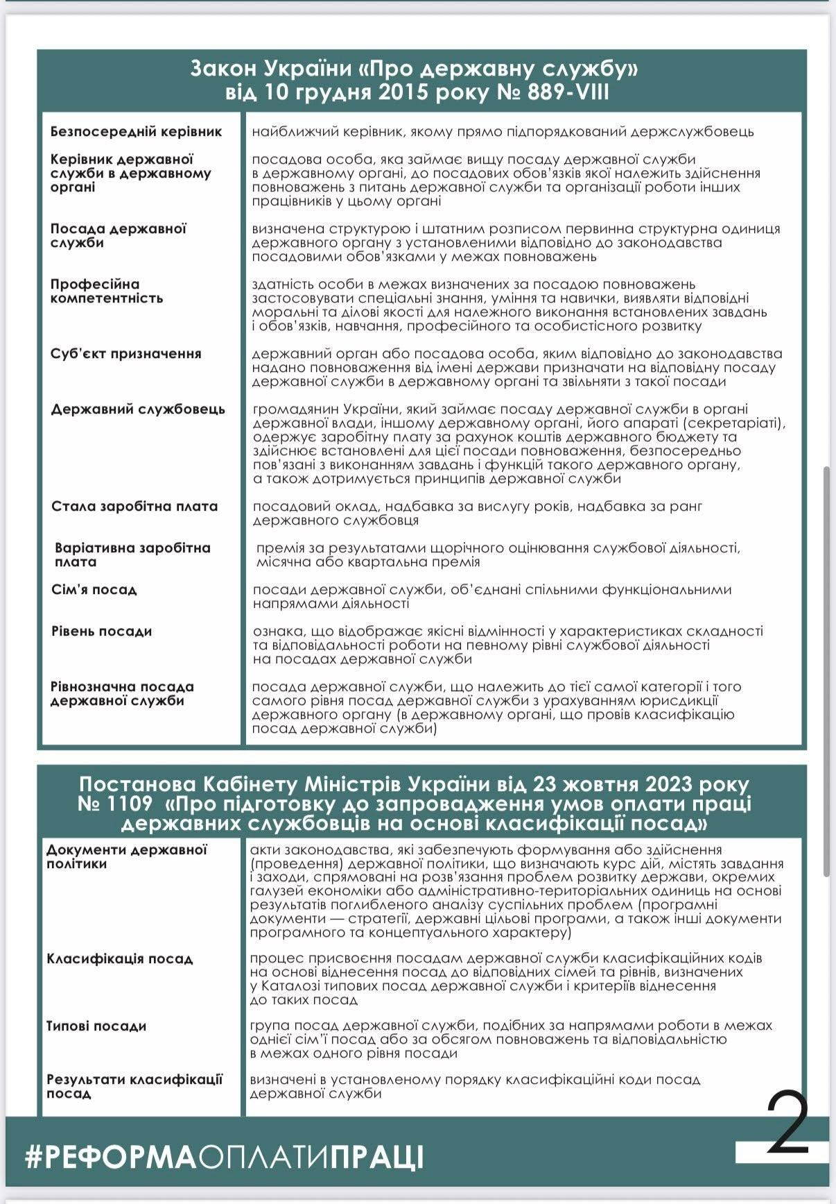

Slide 74
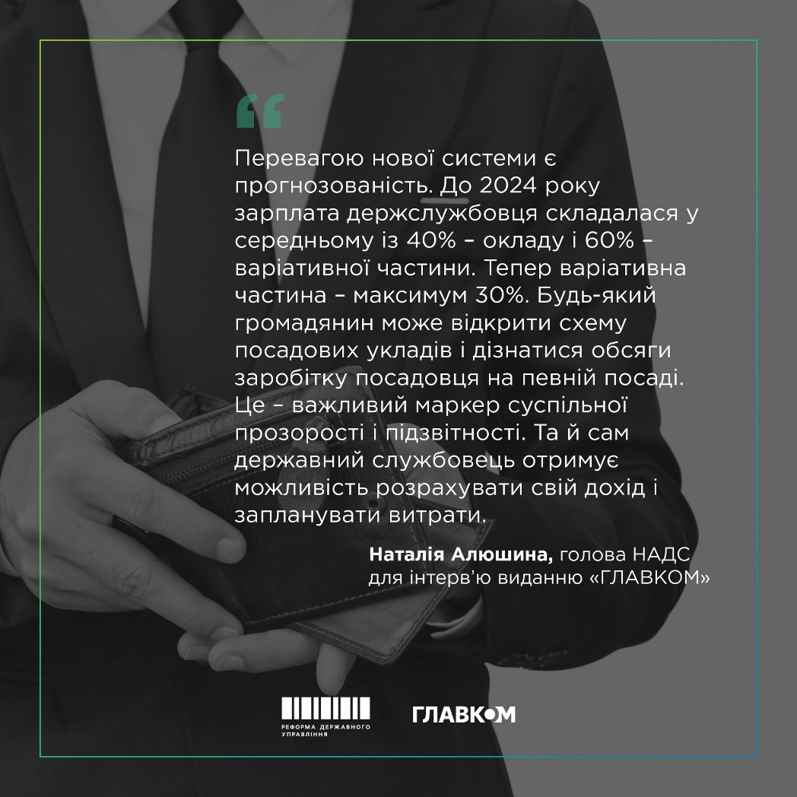

Slide 75
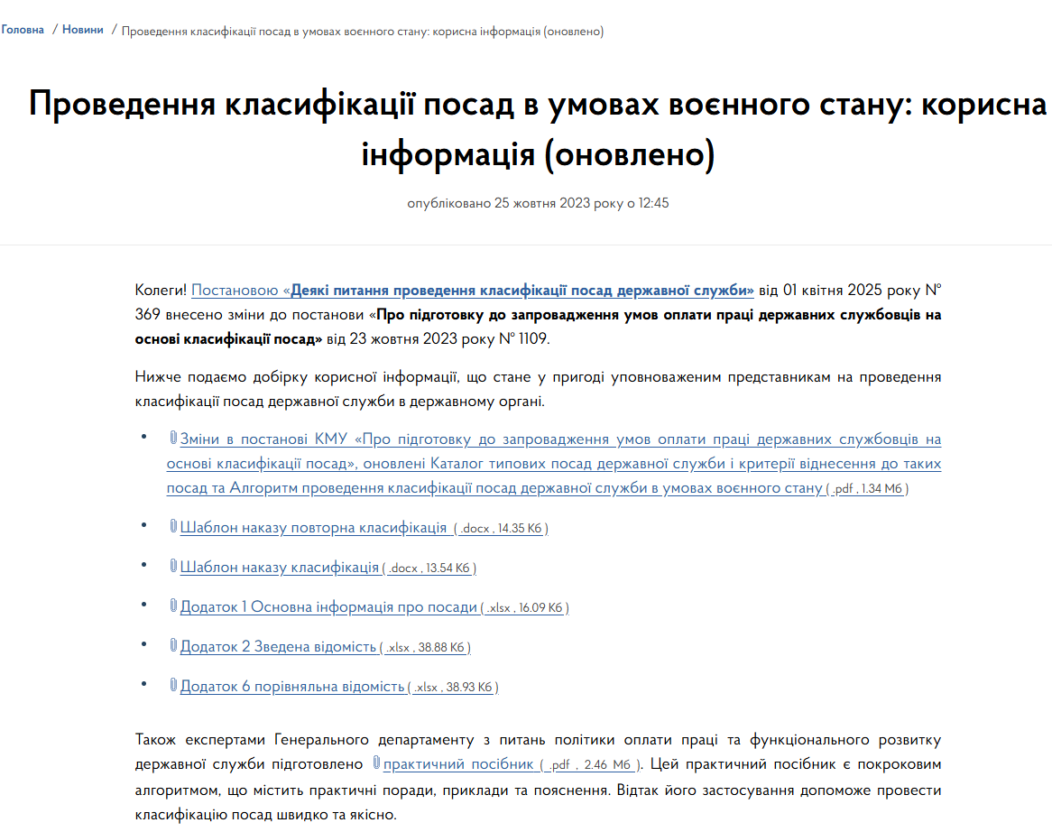


Slide 76
Щодо встановлення надбавки за вислугу років
Роз’яснення НАДС від 10.01.2024 № 176-р/з
Абзацом другим пункту 12 розділу «Прикінцеві положення» Закону України «Про Державний бюджет України на 2024 рік» визначено, що надбавка за вислугу років на державній службі встановлюється на рівні 2 відсотків посадового окладу державного службовця за кожний календарний рік стажу державної служби, але не більше 30 відсотків посадового окладу.
Також абзацом четвертим пункту 12 розділу «Прикінцеві положення» Закону України «Про Державний бюджет України на 2024 рік» установлено, що норми Закону України «Про державну службу» щодо умов та порядку оплати праці державних службовців застосовуються в частині, що не суперечить цьому Закону.
Враховуючи викладене, державним службовцям державних органів, які провели класифікацію посад державної служби, надбавка за вислугу років у 2024 році встановлюється на рівні 2 відсотків від посадового окладу за кожний рік стажу державної служби та не може перевищувати 30 відсотків посадового окладу.
У зв’язку з цим службі управління персоналом державного органу, який провів класифікацію посад державної служби, необхідно підготувати проект наказу про встановлення надбавок за вислугу років на державній службі у відсотковому розмірі, перерахованому відповідно до абзацу другого пункту 12 розділу «Прикінцеві положення» Закону України «Про Державний бюджет України на 2024 рік».

Slide 77
На думку НАДС, у державних службовців державних органів, які провели класифікацію посад державної служби, не відбувається зміна істотних умов у частині системи оплати праці у 2024 році, оскільки пунктом 12 розділу «Прикінцеві положення» Закону України «Про Державний бюджет України на 2024 рік» визначено умови оплати праці державних службовців на 2024 рік.
Додатково повідомляємо, що за результатами проведення класифікації посад державної служби можливе зменшення розміру заробітної плати. У такому випадку про зміну розміру заробітної плати необхідно повідомляти конкретного державного службовця, якого ці зміни стосуються.
У такому разі при визначенні розміру заробітної плати (збільшення/зменшення) до розрахунку включаються виключно обов’язкові складові заробітної плати (посадовий оклад, надбавка за вислугу років та надбавка за ранг) станом на 2023 рік та обов’язкові складові заробітної плати (посадовий оклад, надбавка за вислугу років та надбавка за ранг) станом на 2024 рік.

Slide 78
Щодо доплати за військовий облік
Пунктом 2 розділу ІІ Типового положення про службу управління персоналом державного органу, затвердженого наказом Національного агентства України з питань державної служби від 03 березня 2016 року № 47, зареєстрованим в Міністерстві юстиції України 23 березня 2016 року за № 438/28568, визначено, що служба управління персоналом відповідно до покладених на неї завдань, зокрема, веде військовий облік призовників, військовозобов'язаних та резервістів, бронювання військовозобов'язаних на період мобілізації та на воєнний час в державному органі.
Згідно пункту 10 Порядку за наявності на військовому обліку менше 500 призовників, військовозобов’язаних та резервістів обов’язки щодо ведення військового обліку покладаються на особу служби персоналу, якій встановлюється доплата в розмірі до 50 відсотків посадового окладу, а для державних службовців – в межах економії фонду оплати праці.
Таким чином, на думку НАДС, доплата, передбачена пунктом 10 Порядку, може бути встановлена державному службовцю державного органу, який провів класифікацію посад державної служби, відповідним керівником (керівником державного органу / керівником державної служби) виключно в межах економії фонду оплати праці.

Slide 79
Щодо доплат за виконання обов’язків «антикору»
Уповноважена особа призначається на окрему посаду, утворену у штатному розписі відповідного органу, на яку покладено повноваження з виконання функцій уповноваженої особи. Уповноважена особа може визначатися шляхом покладення на одного з працівників відповідного органу функцій уповноваженої особи.
Визначення працівника відповідного органу уповноваженою особою не повинно призводити до реального чи потенційного конфлікту інтересів у зв’язку з виконанням таким працівником повноважень уповноваженої особи.
У разі відсутності уповноваженої особи у зв’язку з тимчасовою непрацездатністю, перебуванням у відпустці та з інших причин, її обов’язки виконує інша особа (за її згодою), визначена керівником відповідного органу.
Уповноважений підрозділ (уповноважена особа) у своїй діяльності керується Конституцією та законами України, а також указами Президента України і постановами Верховної Ради України, актами Кабінету Міністрів України, іншими нормативно-правовими актами, у тому числі цим Типовим положенням.
Разом з тим ні Законом № 889-VIII, ні Законом № 1700-VII, ні Законом № 3460-IX не передбачено встановлення додаткових виплат державному службовцю, на якого покладено функції з питань запобігання та виявлення корупції.

Slide 80
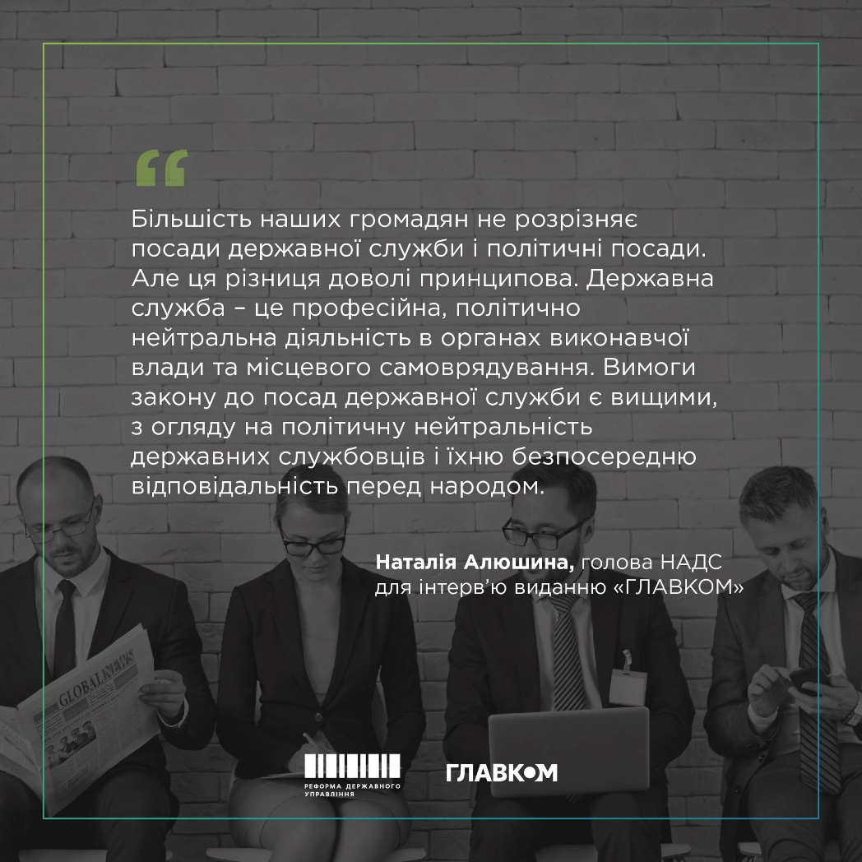

Slide 81

🔔Дзень-дзелень! Це нагадування: чи не забули ви, що в Україні немає "чиновників", а натомість є національні відповідники -"державні" та "публічні" службовці☝️
#НАДС продовжує Всеукраїнську інформаційно-просвітницьку кампанію «Чиновники під забороною» та закликає використовувати у мовленні коректні національні відповідники щодо публічних службовців України – ☑️держслужбовці, ☑️посадові особи місцевого самоврядування, ☑️посадовці, ☑️службовці.
🔊Не будь чиновником із присмаком московії та угодовства перед «чинами»! «Убийте» в собі чиновника!
Стань українським держслужбовцем, місією якого в усі часи було служіння своєму народові🙌
💻Беріть участь у флешмобі «Чиновники під забороною»: зробіть репост, чи напишіть власний допис на ФБ із закликом відмовитись від вживання слова «чиновник» щодо публічних службовців України. Ставте хештеги #ЧиновникиПідЗабороною
#СТОПчиновники

Slide 82
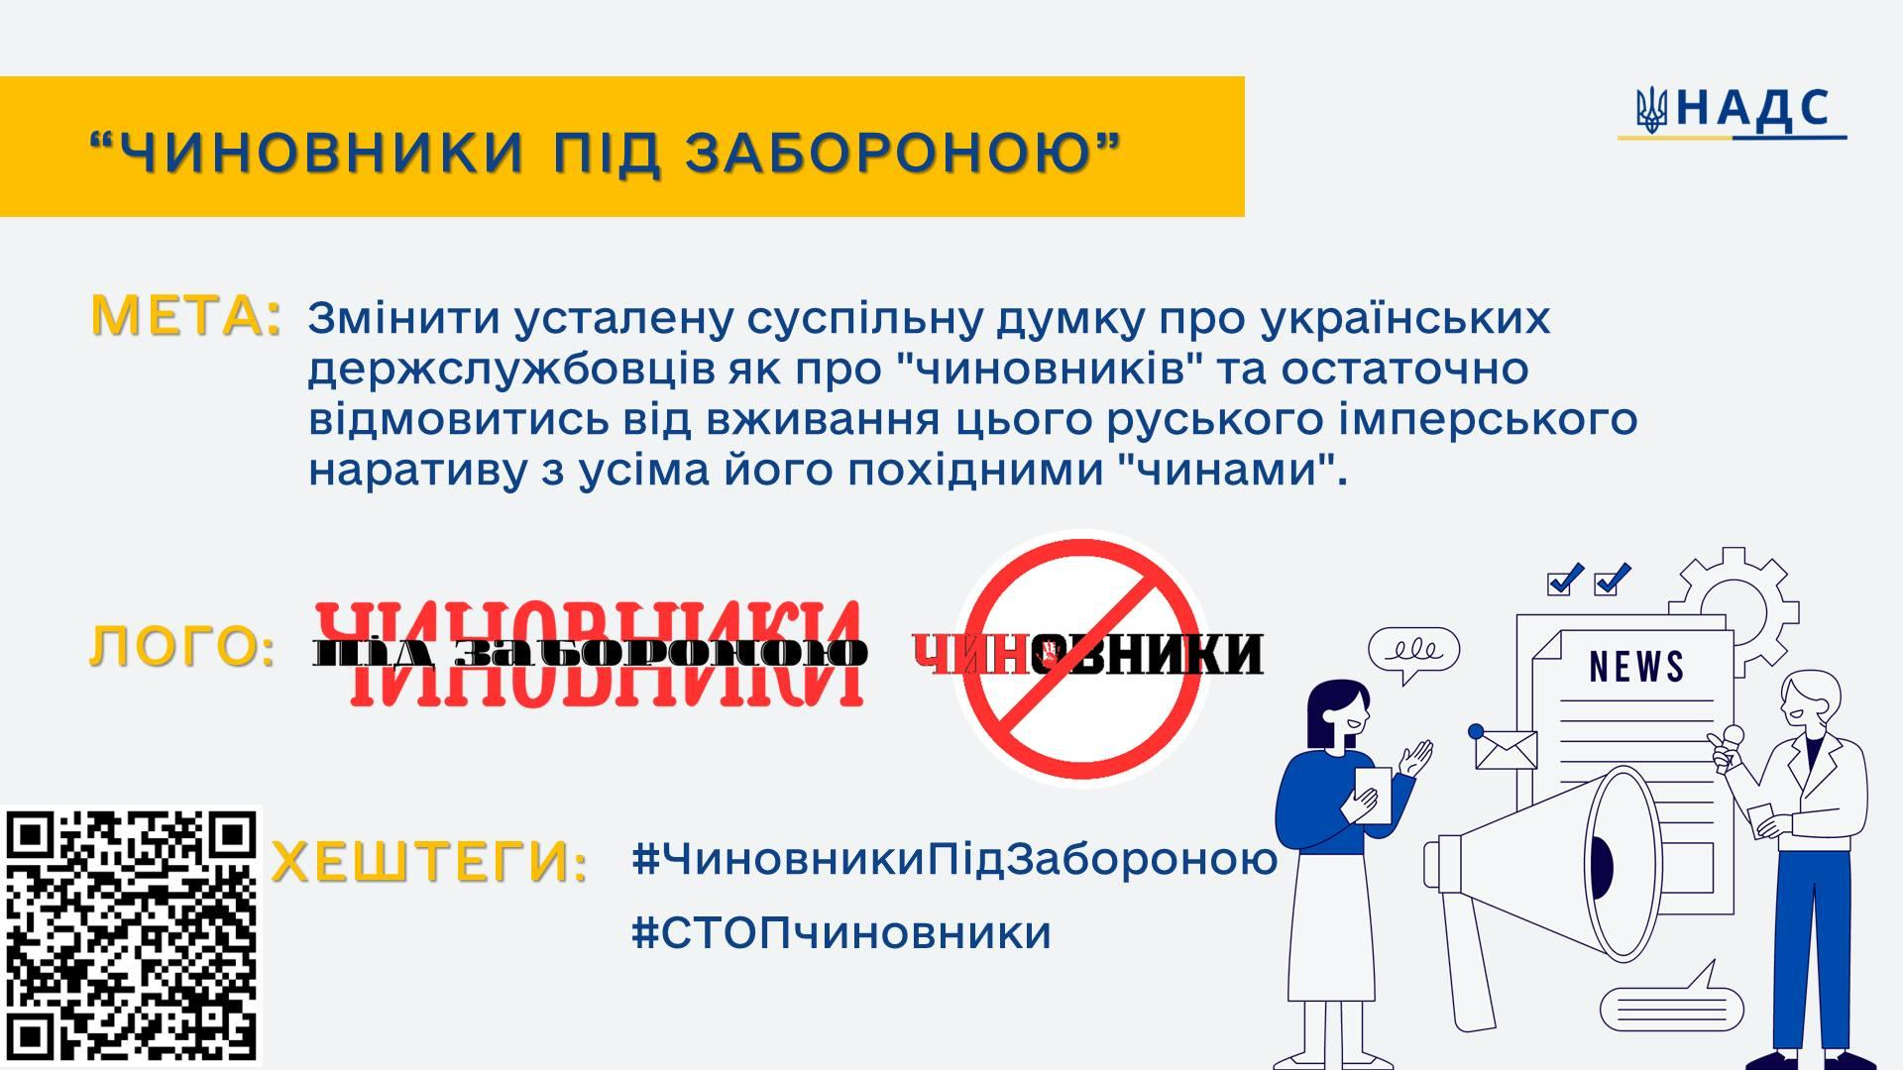
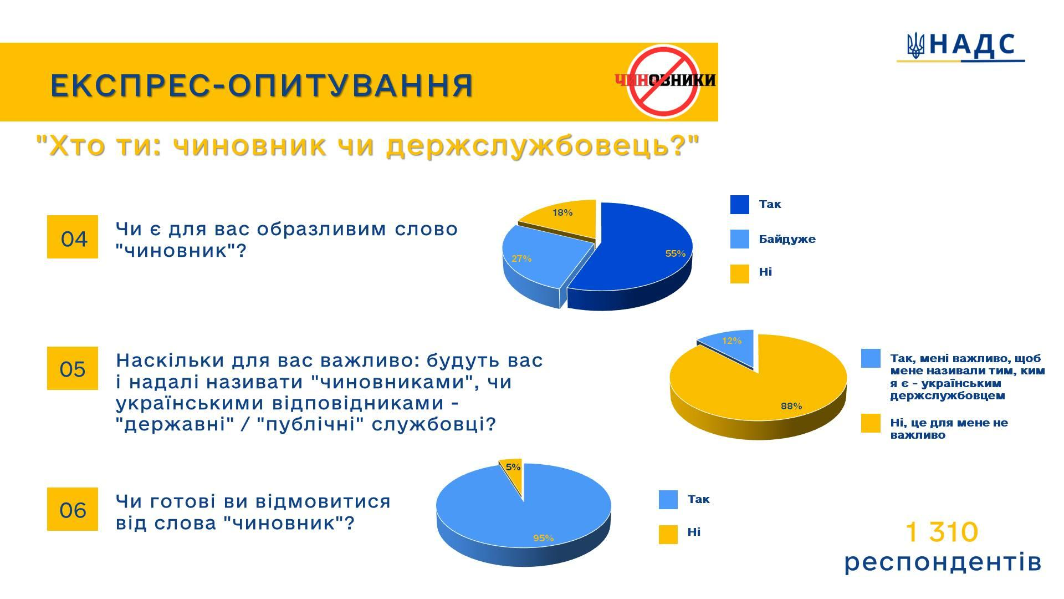
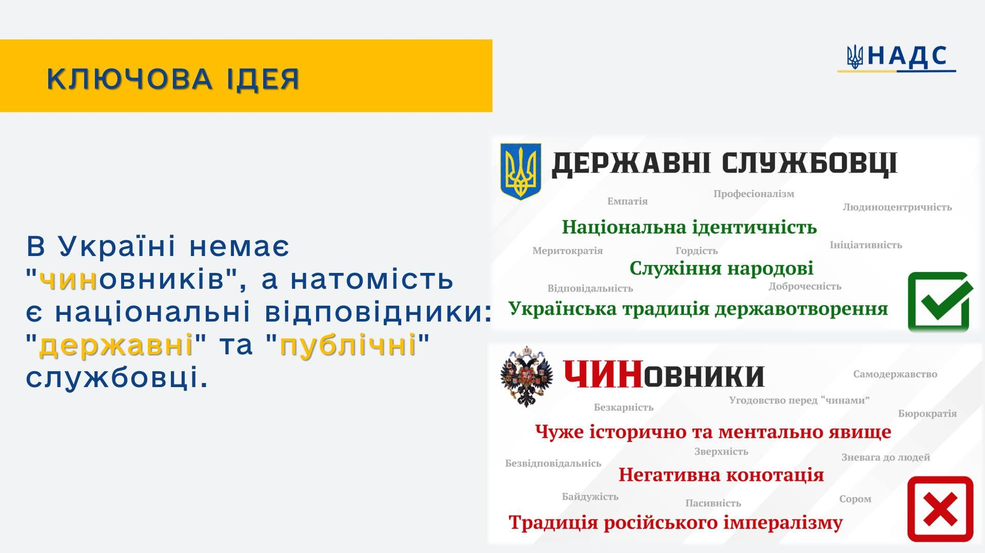
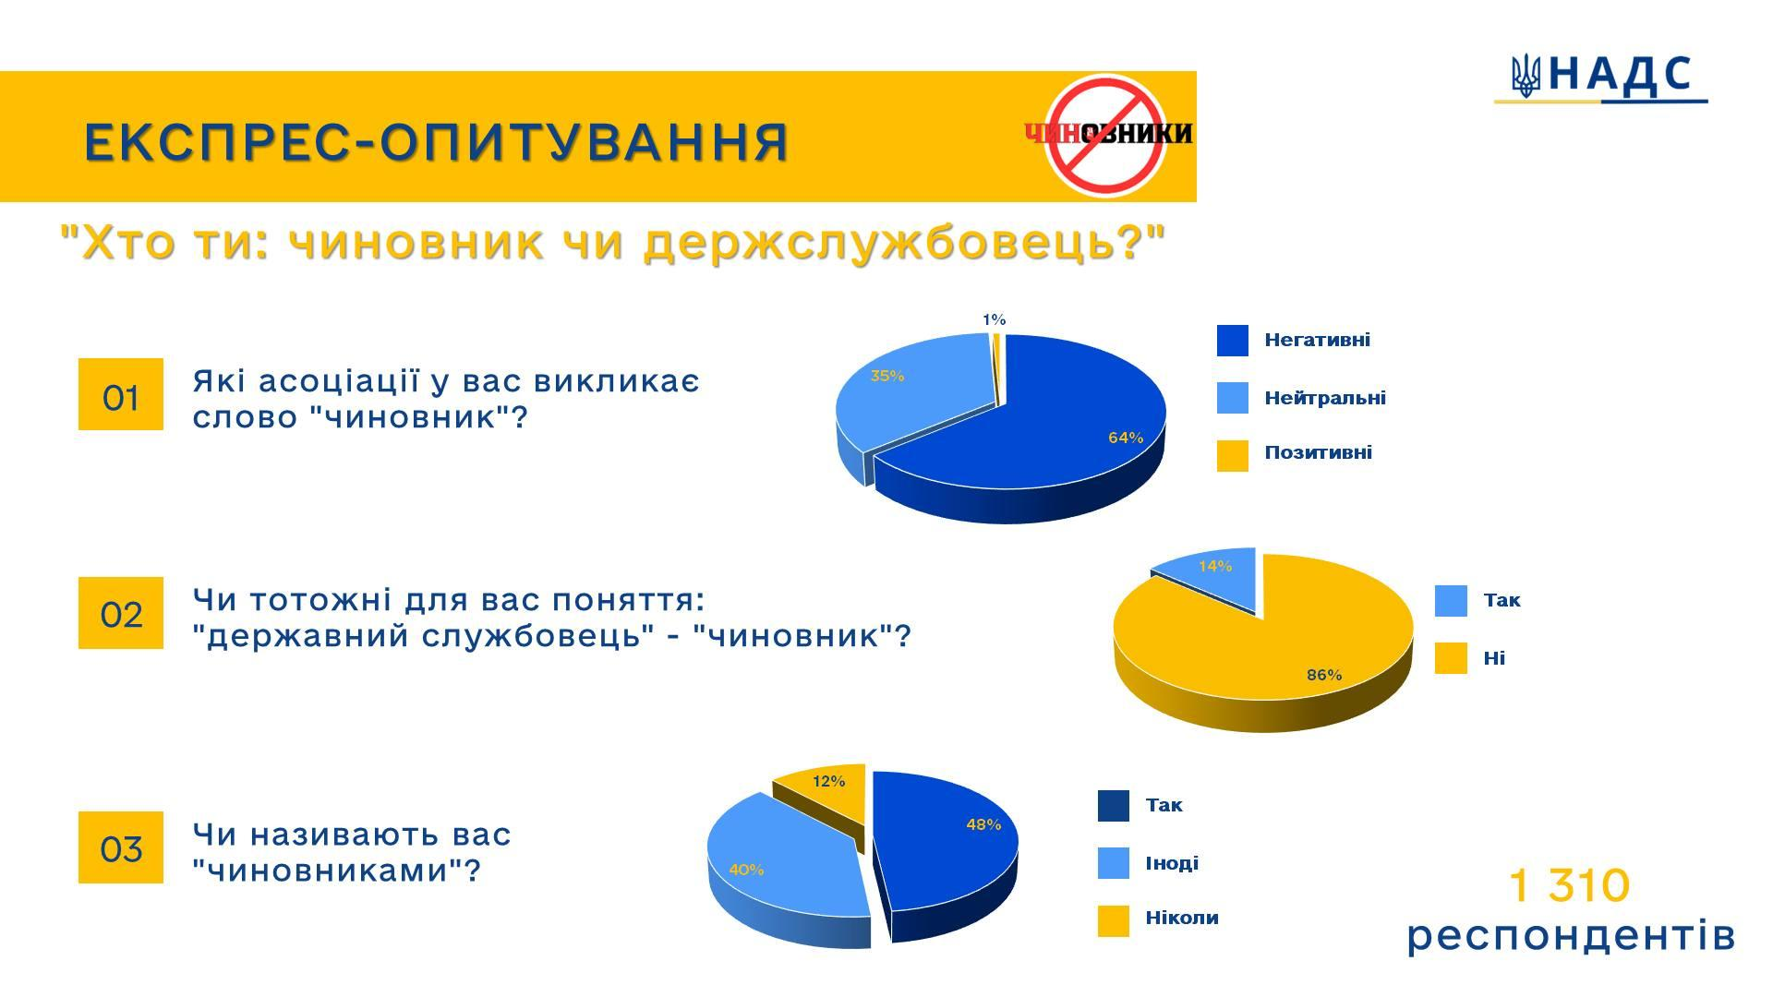

Slide 83



Slide 84
🎬Освітній серіал, який вартий перегляду кожним українцем!
Наша щира рекомендація - «Українські герої та героїні: від минулого до сьогодення» - 10 серій про історію українського державотворення
☝️Це збірка цікавих фактів про внесок видатних українців та українок в українську державність на різних етапах історії – ☑️княжої доби, ☑️козацької епохи, ☑️становлення модерної української нації, ☑️діячів Української революції 1917-1921 років, ☑️діячів ОУН-УПА, ☑️руху опору в Україні, ☑️видатних жінок у процесах українського національного відродження, ☑️внесок представників еміграції у процеси державотворення, ☑️про становлення незалежності та ☑️героїв й героїнь сьогодення.
🎦Фільмування проходили на історичних локаціях столиці: у Софіївському соборі, Музеї Гетьманства, Музеї видатних діячів української культури, Музеї шістдесятництва, Музеї «Становлення української нації», Музеї української діаспори та ін.
🙌Це можливість зануритись в минуле, де цікаво висвітлюються як історичні події, так і актуальні теми нинішнього дня.
🎞Освітній серіал про головні віхи українського державотворення у постатях видатних особистостей України буде використовуватись в програмах підвищення кваліфікації державних службовців та посадових осіб місцевого самоврядування, а також виконуватиме просвітницьку місію в контексті громадянської освіти - для зміцнення національної єдності та консолідації українського суспільства.
🎥Зйомки серіалу ініційовано #НАДС та реалізовано спільно з Вища школа публічного управління за підтримки UN Women Ukraine / ООН Жінки в Україні та фінансової підтримки Швеції / Embassy of Sweden in Kyiv.
🖇️Серіал розміщено у вільному доступі
Приємного перегляду!

Slide 85







Десять серій по 15-20 хвилин кожна.
Дев'ять локацій, де проходив
знімальний процес.
19 дикторів - публічні службовці, громадські діячі та експерти.
40 історичних постатей в державотворчих процесах України.
37 годин зйомок.
28 годин відзнятого матеріалу.
122 години пост-продакшну.

Slide 86


Slide 87


Slide 88

Підрубрика «Роз’яснення» рубрики «Службовцям», розміщена на офіційному веб-сайті НАДС: www.nads.gov.ua

Slide 89

ДЯКУЮ ЗА УВАГУ!
КОНТАКТНА ІНФОРМАЦІЯ:
Начальник управління
Гаврилюк Максим Петрович,
контактні телефони (0542) 607 609, (0542) 607 608, (066) 060 60 33.
Заступник начальника управління - начальник відділу у м. Києві, Київській, Черкаській, Полтавській та Кіровоградській областях
e-пошта: central@nads.gov.ua
Наша сторінка у соціальній мережі Facebook –
https://www.facebook.com
/centralNADS

